Slide 1
Interesepolitikk
For FUNKIS' fylkeslag og medlemsorganisasjoner

Slide 2
Plan og læringsmål for kurset
Læringsmål:
Kunnskap om organisasjonens politiske saker og informasjon om viktige diagnoseproblemstillinger.
Kunnskap om metoder og virkemidler for interessepolitisk arbeid.
Kunnskap om strategier og veivalg for å oppnå best mulig resultat av arbeidet.
Bli trygg i arbeidet med å drive interessepolitisk arbeid og dermed senke terskelen for deltakelse i demokratiet.
Kunnskap om de folkevalgte organer, det politiske arbeidet i partier og i folkevalgte organer
Kunnskap om og praktisk informasjon om politisk kommunikasjonsarbeid
Notes:
EST TIDSBRUK 10 min.
Det viktigste dere skal lære i dette kurset er at politisk påvirkning og interessepolitisk arbeid ikke er farlig, vanskelig eller noe som bare noen utvalgte kan drive med. Det er rett og slett veldig enkelt og ikke minst gøy!
Vi har lagt opp kurset over to kvelder/dager slik at dere kan bruke tid på å reflektere over informasjonen ikke minst gjøre noen hjemmelekser. For selv om det er enkelt og gøy, så innebærer det at man faktisk må gjøre en jobb. Og det er akkurat som alle andre jobber, jo mer tid og energi man legger i det, jo bedre blir det, og i dette tilfellet jo større sannsynlighet for gjennomslag.
I første bolk skal vi gå gjennom det helt grunnleggende for å forstå hva interessepolitisk arbeid er. I morgen/neste kurskveld skal vi gå litt mer i dybden.
Hele kurset er lagt opp med mange praktiske oppgaver og aktiv deltakelse fra dere. Vi kommer til å bli veldig godt kjent, og det første jeg tenkte vi kunne gjøre er å ta en hilserunde. Alle presenterer seg med navn og (hvis relevant) organisasjonstilhørighet. Dersom dere har erfaring med å arbeide med en interessepolitisk sak tidligere så hadde det vært gøy om dere fortalte litt om den og ikke minst, det er nok en grunn til at dere har meldt dere på dette kurset. Kanskje det er en sak dere tenker dere har lyst til å arbeide med? Fortell litt om den.
Men først tenkte jeg å presentere meg selv:
[FYLL UT HER]

Slide 3
Det nytter!
… og man trenger ikke være First House for å få det til!
Notes:
EST TIDSBRUK: 5 min
Dette er det viktigste:
Det nytter å prøve!
Man må ikke være First House for å få gjennomslag for sine saker.
Man må ikke vite nøyaktig hva man skal si. Man må ikke vite nøyaktig når man skal si det, eller til hvem.
Og budskapet må ikke komme i en spesiell stortingsgodkjent og kvalitetskontrollert form.
Har man et budskap man tror på, så kan man gjøre mange rare ting i interessepoltikken, og likevel lykkes. Man har ingenting å tape ved å prøve å påvirke det norske demokratiet.
Men du må gjøre noe! For politikerne vil ikke alltid på egen hånd forstå at de har gjort et dumt kutt, eller en dårlig prioritering. Og de vil ikke av seg selv forstå at dere har et prosjekt på gang som vil kunne hjelpe mange mennesker.
Og det berører jo en annen hovedlærdom:
Vær modig! Ta kontakt med politikere!
Den eneste virkelige feilen dere kan gjøre i interessepolitikken er å ikke ta kontakt med politikere. Og det er mange som gjør denne feilen. De tenker at politikerne er for opptatte, at de uansett ikke bryr seg osv. osv. Men det er feil.
Dere som representerer frivillige organisasjoner har all velvilje i verden hos politikere. Og selv om de ikke alltid viser det med penger, så er det slik at de politikere gjerne VIL at dere skal få det dere ønsker dere. Det er bare at det er mange andre også som trenger pengene.
Som sagt så er dette det absolutt viktigste dere må ta med dere fra dette kurset. Resten av kurset er strengt tatt kjøtt på beinet for å øke sjansen for å få gjennomslag. Men dersom du ikke prøver, og dersom du ikke tar kontakt med politikerne, så vil du aldri få gjennomslag.
Dette kurset inneholder både teori og praktiske oppgaver som gjør dere rustet til å gjøre jobben på vegne av deres medlemmer. Og vi starter med det helt grunnleggende [gå til neste slide]:

Slide 4
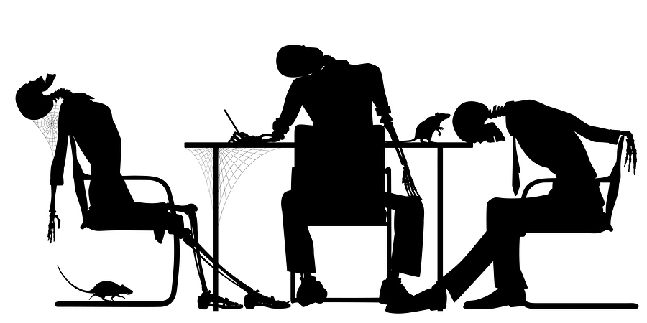
Hva er politikk?
Notes:
EST TIDSBRUK: 5 min
Dette er den holdningen veldig mange inntar når vi snakker om politikk. «Det er ikke for meg», «jeg interesserer meg ikke», «jeg forstår ikke hva politikerne prater om» eller «det er kjedelig» er ikke uvanlige utsagn når politikk diskuteres. Det jeg skal prøve på i dag er å vise at politikk verken er kjedelig, skummelt eller vanskelig.
Først lurer jeg på, hva mener dere politikk er?
Åpent spørsmål, få folk engasjert. Folk må svare på hva de mener politikk er.

Slide 5
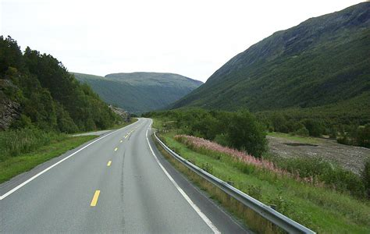
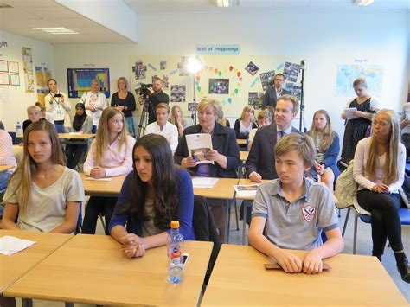
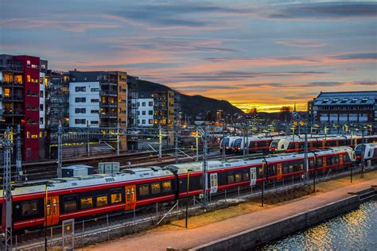
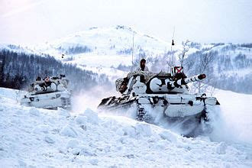
Politikk er å prioritere!
Notes:
EST TID: 5 MIN
Politikk er å prioritere, og da prioritere mellom mange gode formål.
Vi har begrensede mengder ressurser og penger, og politikernes viktigste og vanskeligste oppgave er å prioritere mellom mange gode formål. Det handler om å prioritere mellom eldreomsorg, vei, skole, kollektiv og forsvar for å nevne noe. Og la oss være ærlige, det er vanskelige prioriteringer som våre politikere gjør på våre vegne, og når prioriteringene gjøres venter det som oftest kjeft fra de som ikke når opp.
Ta for eksempel helsefeltet. Der gjøres det prioriteringer hver dag, og det mangler ikke på fagre løfter fra politikerene. Jeg er overbevist om at politikerne ønsker å levere på løftene sine, enten om det er å gi bedre eldreomsorg, opprettholde akuttfunksjoner eller levere bedre rehabiliteringstjenester. Det ser vi når stortingsmeldingene vedtas, men pengene strekker sjelden til for å levere på de fagre løftene. Noen ganger star det heller ikke bare om penger, men mangel på helsepersonell.
Det som er viktig å vite om prioriteringene er at de aldri er enkle, og det å ikke bli prioritert betyr ikke at politikerne ikke støtter DIN sak, men heller at I kampen mellom mange gode formål var det ikke nok penger til fordeling til at din sak ble prioritert. Og ikke minst: Ingen politikere er I utgangspunktet imot at hvert enkelt formål skal få mer penger, men ingen vil kutte I de andre sakene.

Slide 6
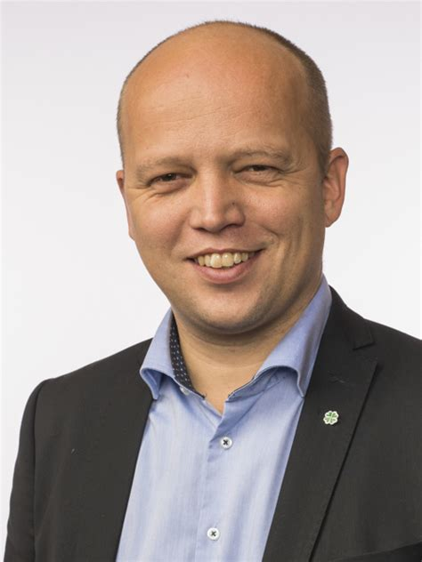
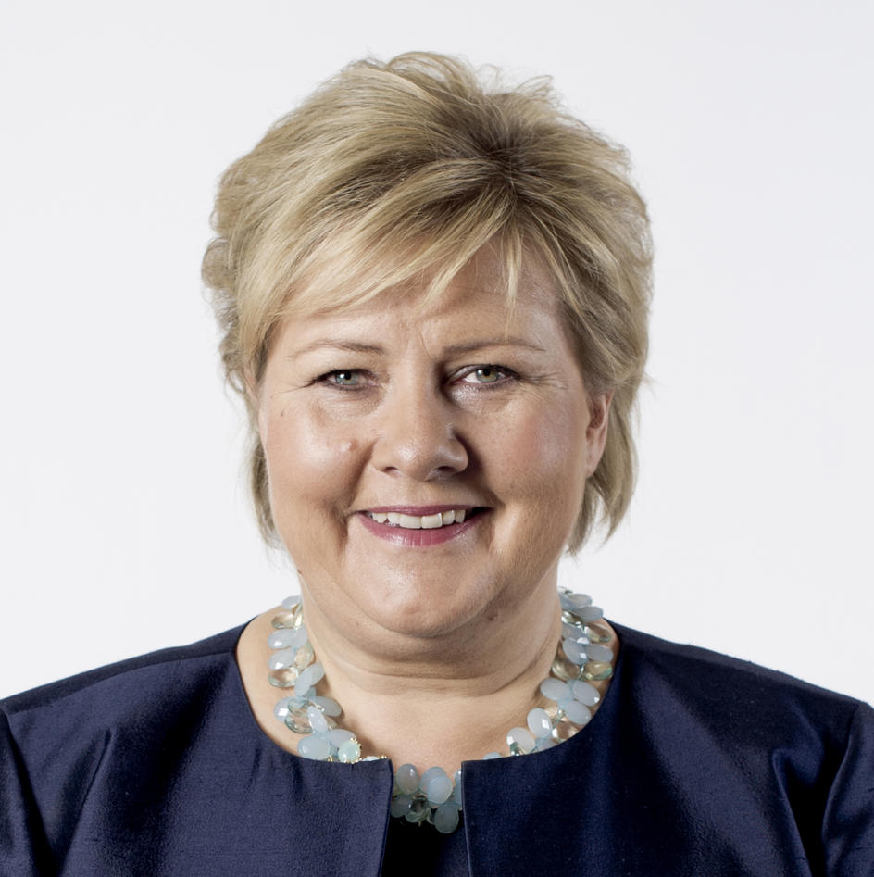
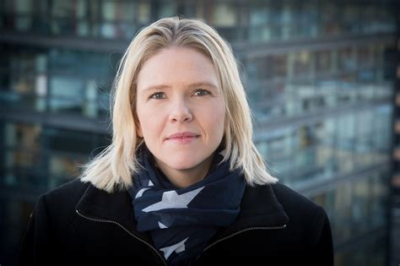
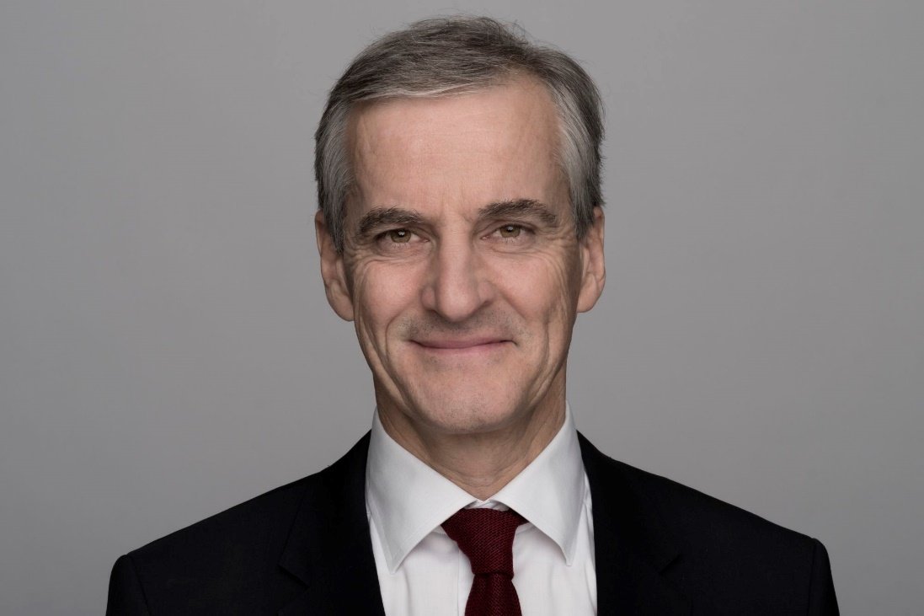
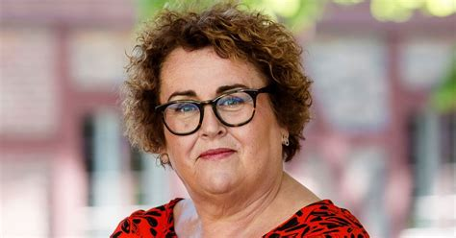
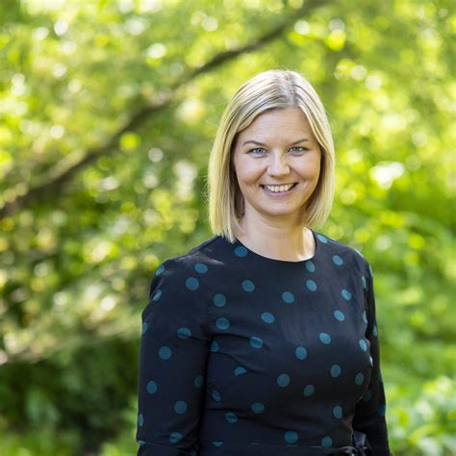
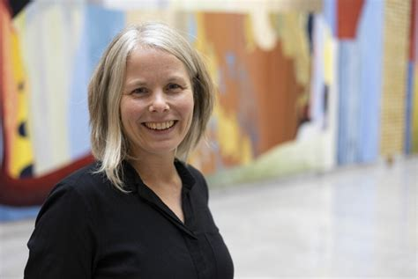
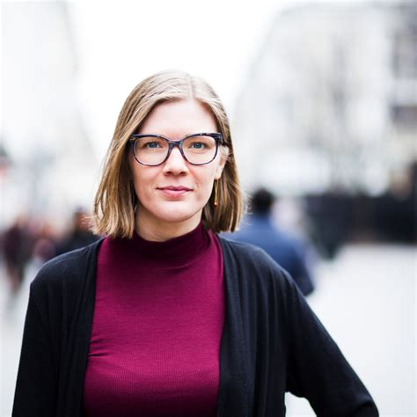
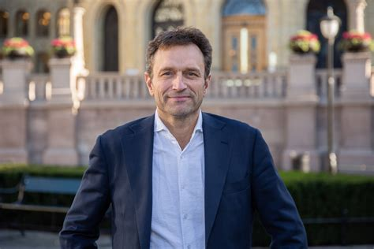
Hvem er politikerne våre?
Notes:
EST TID: 5 min
Åpent spm. Få engasjert tilhørerne.
Når vi tenker på politikere tenker vi nesten umiddelbart på våre nasjonale politikere som er veldig synlige. Vi tenker på de som sitter på Stortinget og I regjeringen. Dette utgjør kun maks 250 av politikerne her I landet (hvis vi inkluderer statssekretærer og politiske rådgivere I regjeringen).

Slide 7
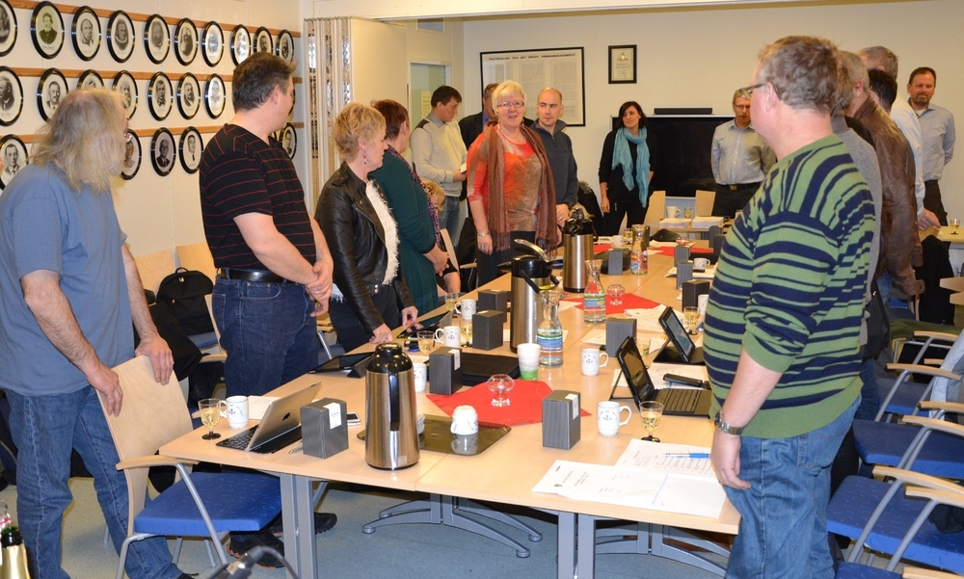
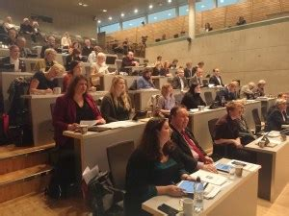
Politikerne våre er deg og meg
Notes:
EST TID: 5 min
Men langt de fleste, faktisk over 9000 av politikerne våre sitter I kommunestyrer I alle landets kommuner. I tillegg kommer fylkestingspolitikerne. Så de som sitter på stortinget utgjør kun en veldig liten andel av alle politikerne vi har I landet her.
Og hvem er de som sitter I kommunestyrer og fylkesstyrer rundt om kring I hele landet?
Det er deg og meg. Det er hvem som helst. Gjennom valg velger vi selv våre representanter. Vi har muligheter til å påvirke hvem som representerer oss og hva de skal mene.
Folka på dette bildet minner mer om deg og meg enn de stortingspolitkerne vi ser i media hver dag. De fleste politikere her i landet er kommunestyremedlemmer som har vanlige liv, vanlige jobber og gjør politikken på fritida. Men alle har ett kjennetegn. Det er engasjement. De har kommet inn i politikken fordi de har et brennende engasjement for en sak eller et saksfelt. For noen kan det være kvaliteten på eldreomsorgen i kommunen, andre er opptatt av hvor idrettsanlegget skal plasseres eller å drive næringsutvikling i kommunen.
Min vei inn I politikken var etter at jeg flyttet hjem til Oslo etter et halvt år I Berlin hvor jeg ble vant til ordentlig sykkelinfrastruktur. Da jeg kom hjem til Oslo var jeg blitt redd for å sykle fordi det var fullstendig mangel på tilrettelegging og man måtte kjempe mot bilen for å få en plass I trafikken. Etter at jeg kom inn I politikken har jeg måttet sette meg inn I og engasjere meg I et stort utvalg av forskjellige saker. Alt fra byutvikling til eldreomsorg, barnehage, landbrukspolitikk til forsvarspolitikk. I denne prosessen har jeg satt enorm pris på alle partifeller, organisasjoner og andre som har kunnet gi meg tilstrekkelig informasjon til å ta gode valg.
Og det er nettopp det som er jobben som skal gjøres! Vi må gi politikerne kunnskap og informasjon om oss, slik at de kan velge å gi oss det vi ønsker.
Siden politikerne kommer inn I politikken med en eller noen få hjertesaker er det vår jobb å utdanne dem, å fortelle dem hvor viktige vi er for medlemmene våre, hvilken merverdi vi har og ikke minst hva vi gir tilbake til samfunnet. Det er også viktig å huske at når vi snakker med politikere så snakker vi med helt vanlige mennesker.

Slide 8
POLITIKERNE VIL DERE VEL!
Notes:
EST TIDSBRUK 5 min
Noe av det viktigste dere må ta med dere fra dette kurset er at politikerne er helt vanlige folk som i utgangspunktet har lyst til å hjelpe dere! Det er ikke alltid de har muligheten, men som representanter for frivillige organisasjoner har dere mange plusser i boka før dere i det hele tatt har bedt om noe.
Men ettersom politikerne er helt vanlige folk så vet de kanskje ikke om dere, kan ingenting om organisasjonens arbeid eller de utfordringene medlemmene deres har i hverdagen. Hvis dette stemmer er det jo ikke veldig rart hvis dere ikke blir prioritert. En av deres viktigste jobber er nettopp å rekke opp hånda og fortelle politikerne om hvem dere er og hva dere gjør for samfunnet!
Når du har gjort jobben med å gjøre politikerne oppmerksom på hvem dere er, hva dere gjør og ikke minst hva dere trenger for å enten opprettholde tilbudet eller gjøre en enda bedre jobb, så har dere også gitt politikerne mulighet til å prioritere dere.
Da jeg arbeidet i Norsk Revmatikerforbund så holdt jeg et tilsvarende kurs for lokallagene, og et par uker etter kurset fikk jeg en ekstatisk epost fra lokallagslederen i Aksim og omegn. Han hadde tatt ett møte med kommunestyrerepresentanten fra KRF, som på neste møte i kommunestyret foreslo og fikk flertall for å bevilge 25 000 kr til NRF! Så enkelt kan det være. De pengene hadde NRF aldri fått om de ikke hadde bedt om møte og fortalt om all den gode jobben de gjør.
Nå vil ikke alle gjennomslag komme like lett, og noen saker må man arbeide med i mange år for å få flertall for. Her kan dere spørre folk som arbeider for å få gjennomført veiprosjekter. Der er det snakk om å arbeide med samme sak i flere tiår før de kanskje blir prioritert av Stortinget. Men man kommer ingen vei hvis man ikke tar møter og ber om ting.
Hvis dere ikke får gjennomslag gjelder det å ikke gi opp, men å fortsette det gode arbeidet! Det kan være mange gode grunner til at dere ikke får gjennomslag, men den vanligste er at man kjemper mot mange andre gode formål.

Slide 9
PAUSE!
Notes:
15 min pause

Slide 10
Hva er interessepolitikk?
Hva er vår rolle?
Notes:
EST TID: 5 min
Spør deltakerne.
Svar:
Interessepolitikk er alle de tingene vi gjør for å bli prioritert. Det innebærer men er ikke begrenset til møter med politikere, arrangere debatter, skrive kronikker.

Slide 11
Vår rolle
Notes:
EST TID: 5 min
Funkis/[sett inn navn på organisasjon] skal hjelpe politkerne!
Politikerne må få hjelp til å forstå hvordan virkeligheten oppleves fra vår side. Vi kan ikke forvente at politikerne vet hvordan det er å leve med en kronisk sykdom, nedsatt funksjonsevne eller har egen erfaring med kommunens/fylkets/statens [velg det som passer] rehabiliteringstilbud. Vi må fortelle dem hva som skal til for at det skal være et godt tilbud for våre medlemmer.
På bilde ser dere noen veldig flotte damer i Nes NRF. De har arbeidet over flere år med å få kommunen til å bygge et varmtvannsbasseng. Høsten 2018 åpnet kommunen et splitter nytt varmtvannsbasseng! Dette er helt vanlige mennesker som deg og meg som har klart å få kommunen sin til å investere i et nytt basseng.
Som vi var innom er politikere helt vanlige folk. De er også veldig klar over sin rolle som folkevalgt og har veldig lyst til å snakke med frivillige organisasjoner.
Vår rolle er å fortelle politikerne vår historie. Vi må fortelle dem hva vi trenger for at vi skal være friske og dermed ha mulighet til å bidra i samfunnet som arbeidstakere, familiemedlemmer og i offentligheten. Vi skal kjempe for rettighetene våre og til våre pasientgrupper. Stortinget har gjennom lov gitt oss rett til for eksempel rehabilitering, mestringskurs og et godt helsetilbud i kommunen. Her må vi si ifra til våre politikere hva som trengs for at våre rettigheter skal innfris.

Slide 12
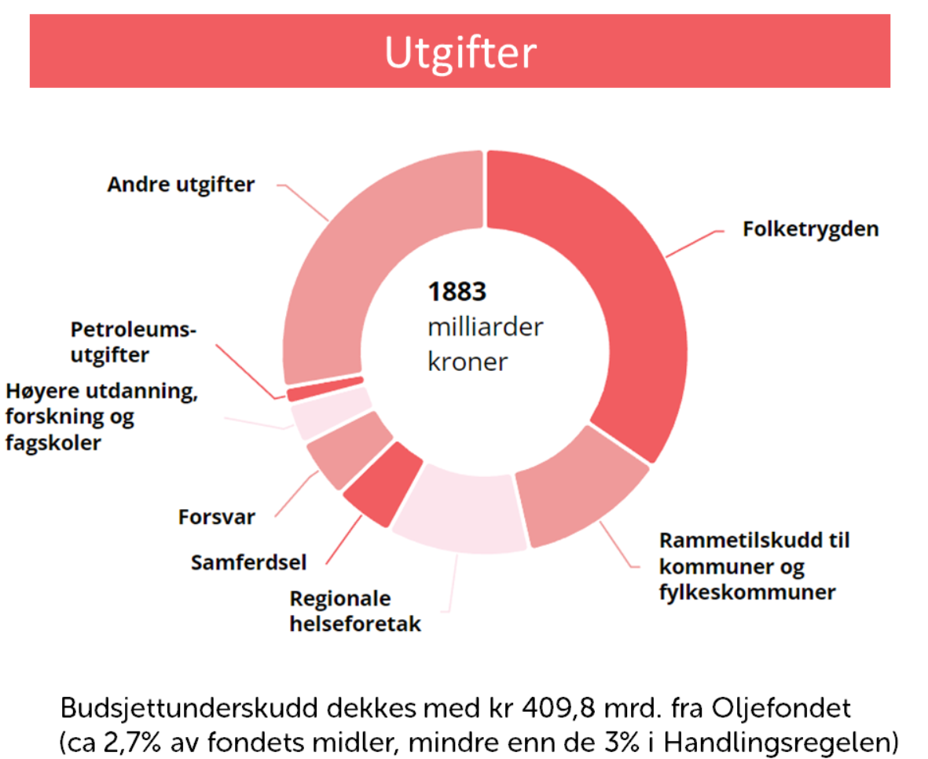
Hva styrer politikerne over?
Notes:
EST TIDSBRUK 5 MIN
Som sagt er politikk å prioritere, og det politikerene prioriterer er penger og hva som skal gjøres med pengene. Statsbudsjettet er nå på nesten 1900 milliarder kroner. Men mesteparten av disse pengene er "låst" I etablerte forpliktelser. Ca 1/3 går til folketrygden for å betale pensjoner, sykepenger og andre trygdeytelser til deg og meg. Mens andre store bevilgninger er rammetilskudd til kommuner og fylkeskommuner, helse og forsvar.
Rammetilskuddet fra staten utgjør størstedelen av inntektene til kommunene og fylkesstyrene . I tillegg kommer kraftinntekter og skatteinntekter fra innbyggerne. Stat, fylke og kommune har sammen ansvar for det totale tjenestetilbudet til innbyggerne sine, men ansvaret er fordelt. Feks så har kommunene ansvar for primærhelsetjenesten, staten har for spesialisthelsetjenesten og fylkene har for tannhelsetjenesten.
Poenget med dette er å vise at vår sak kjemper mot veldig mange andre gode formal, både om saken vår hører hjemme på Stortinget eller I kommunestyret. Noen av dem er lovpålagt andre er prioriteringer fra politikerne. Dersom man opplever å ikke bli prioritert handler det ikke om at politikerne ikke vil, men at det er vanskelige prioriteringer de gjør og alle ting kan ikke prioriteres samtidig.

Slide 13
Hva er saken?
Hva er saken?
Hva ønsker du å oppnå?
Hvilke argumenter kan du bruke for å underbygge ditt syn?
Hvilke motforestillinger kan du møte?
Hvor kan du finne mer informasjon for å underbygge argumentene dine?
Notes:
EST TIDSBRUK 20 min
Det første vi må vite er: HVA ER SAKEN og ikke minst hvilket utfall ønsker du å oppnå.
Oppgave: del deltakerne inn I grupper på 3-4/gruppe. Oppgaven er å definere en sak som fylkesleddet/organisasjonen kan/bør jobbe med og svare på spm på skjermen.
Oppsummering: hver gruppe går igjennom det de har kommet frem til som svar på spm.
Utfordring I plenum: er det andre vinklinger som kunne vært trukket frem? Er det andre argumenter for/mot? Hvor finner man mer informasjon?
Ekempler på de siste:
Hva finnes av forskning og rapporter?
Hva finnes av informasjon I egen organisasjon?
(hvis økonomi er relevant) hva står I budsjettdokumentene til fylket/kommuen?
Hva star I strategidokumentene til fylket/kommunen?
NB! Her er det viktig å få frem hvilken merverdi for samfunnet organisasjonen har og ikke minst hvilke oppgaver man løser på vegne av samfunnet.
Formål med oppgaven;
Interessepolitikk er ikke noe man kan delegere til én person å gjøre. Man trenger å diskutere seg gjennom saken og ikke minst arbeide frem gode argumenter.
Det er nødvendig å oppsøke informasjon som kan brukes til å støtte egen sak. Dette kan være informasjon man har internt I organisasjonen, forskningsrapporter, offisielle utredninger og kommunenes/fylkenes dokumenter.
I overgang til neste slide: all denne informasjonen må skrives ned I det som populært kalles et lobbenotat.

Slide 14
Møtenotat
Kort! 1-1,5 side maks
Det viktigste først
Vis hvordan du løser politikernes sak
Vær positiv!
Gode argumenter, unngå synsing
Kontaktinformasjon
Notes:
EST TIDSBRUK: 5 min
Møtenotatet, eller lobbenotatet, er et kort notat som kjapt og enkelt gir andre innsikt i den saken som er viktig for dere og hva dere ønsker å oppnå. Dette notatet kan medbringes på møter med politikerne eller sendes på epost.
Det er viktig at notatet er:
kort. Maks 1-1,5 side
Skriv med fallende viktighet og oppsummer i starten. Det skal ikke være tvil om hva dere ønsker å oppnå. Kom med konkrete ønsker.
Det du skal oppnå bør helst være i tråd med det politikerne ønsker. De har blitt valgt inn på eget program og har ikke tid til å få gjennomført alle de tingene de selv ønsker. Hvis du kan vise at du kan bidra til å løse et problem som politikeren også er opptatt av, øker det sjansen for gjennomslag.
Politikerne mottar kjeft for både det ene og det andre, og vil alltid måtte ta upopulære avgjørelser. Vær raus med politikerne, gi ros for det de allerede har gjort for saken og ikke minst vær positiv i møte med politikerne.
Det er lett å tenke at man skal være ekspert i møte med politikerne, men det viktigste er å begynne å skape en god relasjon, som man kan bygge videre på. Derfor er det viktig å fange interessen og gjøre det til et minnerikt møte, for eksempel ved å fortelle en historie som eksemplifiserer budskapet.
Selvforklarende. Før det tas med på møtet/sendes på epost så be noen som ikke kjenner saken lese det for å kvalitetssikre det.
Dropp stammespråket og forkortelser.
Det trenger ikke være uttømmende (all informasjon man har) men det må være sammenhengende og overbevisende argumentasjon.
Husk å ta med kontaktinformasjon. Dersom mottakerne har ytterligere spørsmål skal det være enkelt å finne ut hvem de skal ta kontakt med.

Slide 15
Oppsummering
Notes:
EST TIDSBRUK: 5 min
I dag har vi vært gjennom en grunnleggende gjennomgang av hva politikken er og hvordan vi kan drive interessepolitiske arbeidet. Men det viktigste budskapet er:
Man får ikke gjennomslag uten å prøve, og det nytter å prøve!
Man må ikke være First House for å få gjennomslag for sine saker!
Man må ikke vite nøyaktig hva man skal si. Man må ikke vite nøyaktig når man skal si det, eller til hvem.
Og budskapet må ikke komme i en spesiell stortingsgodkjent og kvalitetskontrollert form.
Men dersom man bruker litt tid på å arbeide med saken og lage gode argumenter øker man sjansen for å få gjennomslag! Det viktigste er å ha et budskap man tror på, og du taper ingenting på å prøve!
For å prøve så må man være modig og ta kontakt med politikerne. Det innebærer å komme litt ut av komfortsonen, men når man har gjort det noen ganger så blir det mye mindre skummelt.
Den eneste virkelige feilen dere kan gjøre i interessepolitikken er å ikke ta kontakt med politikere. Og det er mange som gjør denne feilen. De tenker at politikerne er for opptatte, at de uansett ikke bryr seg osv. osv. Men det er feil, det er mitt hovedinntrykk.
Dere som representerer frivillige organisasjoner har all velvilje i verden hos politikere. Og selv om de ikke alltid viser det med penger, så er det slik at de politikere gjerne VIL at dere skal få det dere ønsker dere. Det er bare at det er mange andre også som trenger pengene.

Slide 16
Hjemmelekse
Lag et lobbenotat
Notes:
Mye av dette har vi allerede gjort i dag, så det handler bare om å skrive det ned og ut.
Hjemmeleksa sendes på epost til meg innen [sett inn dato og klokkeslett].

Slide 17
Interessepolitikk del 2

Slide 18
Plan for dagen
Og gjennomgang av hjemmelekse
Notes:
I dag skal vi bygge videre på det vi lærte forrige uke, hjemmeleksene og ikke minst gjøre noen øvelser.
Men først skal vi ta en liten repetisjon av det vi gikk gjennom forrige uke.

Slide 19
Hva er politikk?
Notes:
EST TIDSBRUK: 3 min
I forrige uke snakket vi mye om hva politikk er. Er det noen som har lyst til å svare på dette spørsmålet?
Viktigste momenter å gjenta:
Politikk er å prioritere mellom mange gode formål
Det å ikke bli prioritert betyr ikke at politikerne ikke ØNSKER å prioritere det, men at det ikke når opp I den veldig harde konkurransen mellom veldig mange gode formål.
Dersom man ikke blir prioritert må man ta det som en oppmuntring til å fortsette det viktige og gode arbeidet.

Slide 20
Hvem er politikerne våre?
Notes:
EST TID: 3 min
I forrige uke snakket vi mye om hvem politikerne våre er. Er det noen som har lyst til å svare på dette spørsmålet?
Viktigste momenter å gjenta:
Politikerne våre er i all hovedsak deg og meg, vanlige folk som sitter i kommunestyrer og fylkestingsstyrer i det ganske land.
De fleste har kommet inn i politikken fordi de er engasjert i én sak, for eksempel å kjempe mot nedleggelse av grendeskolen, for et idrettsanlegg eller for å bedre eldreomsorgen.
De har ikke kompetanse og kunnskap om hele kommunes/fylkets virke og de trenger hjelp av deg og meg til å få bedre forståelse for hvordan hverdagen som kronisk syk eller med en funksjonsnedsettelse er. Dette er viktig fordi det bidrar til at de kanskje prioriterer oss i neste omgang.
Ikke minst: POLITIKERNE VIL OSS VEL!

Slide 21
Hva er interessepolitikk?
Hva er vår rolle?
Notes:
EST TID: 3 min
I forrige uke snakket vi mye om hva interessepolitikk er. Er det noen som har lyst til å svare på disse spørsmålene?
Viktigste momenter å gjenta:
Alle ting vi gjør for å bli prioritert.
Viktigste er å ha en sak, finne argumenter for hvorfor denne saken skal prioriteres og ikke minst snakke med politikerne!

Slide 22
Gjennomgang av hjemmelekse
Notes:
Est tidsbruk 10 min.
Nå tenkte jeg vi kunne gå gjennom hjemmeleksene. Dere har vært skikkelig flinke og jeg ser dere har arbeidet mer med møtenotatet siden forrige gang! Vi skal ikke bruke lang tid på dette, men jeg vil trekke frem noen eksempler fra hjemmeleksene som alle kan lære av.
[til kursholder:
Viktig at du forbereder dette godt. Du må ha lest gjennom alle lobbenotatene og bruk tid på å komme med tilbakemeldinger som er veridfulle i plenum.
Det viktigste er å trekke frem de som har gjort noe som er spesielt godt.
Skrevet en god begrunnelse?
Har en god oppbygging
Ser bra ut
Er gjennomarbeidet
Viktig! Ikke gi kritikk i plenum! Det er bare demotiverende. Men trekk frem de gode eksemplene så andre kan lære av de som har vært flinkest. ]

Slide 23
Møte med politikerne
Notes:
EST TIDSBRUK: 1 min
Det vi skal inn på nå er kanskje noe av det skumleste med interessepolitikk, nemlig å be om og gjennomføre møte med politikerne!
Det er skummelt fordi det er utenfor vår komfortsone, det er ikke noe vi vanligvis gjør og ikke minst det er krevende å rekke opp hånda og si at vi gjør noe viktig, og vi vil bli prioritert.
Men det er ikke skummelt å ta møte med politikerne. For husk, som representanter for frivillig sektor så er vil politikerne oss vel i utgangspunktet. Politikerne tar sin folkevalgte jobb seriøst og har lyst til å møte oss og høre om det flotte arbeidet vi gjør og ikke minst er de vanlige folk som deg og meg! Det å dra på kurs og treffe nye folk er jo ikke skummelt, og det bør ikke være skumlere å dra på kurs enn å treffe andre vanlige folk.

Slide 24
Hvordan går man frem?
1.Hva skal du snakke om?
2. Inviter til møte
3. Øv på budskapet
4. Gjennomfør møtet
Notes:
EST TIDSBRUK: 5 min
Dette er idiotforklart, fordi det å treffe en politiker er ikke verre enn om man skal holde en presentasjon på jobb eller skaffe seg en legetime. For å gjennomføre et vellykket møte med politikere kan det være greit å gjennomføre disse fire trinnene. Noe av det har vi allerede gjort, noe skal vi gjøre nå.
Du må ha et budskap. Det kan være å bare hilse på eller en sak du mener bør prioriteres av politikerne.
Inviter på møte. Husk å spesifiser hva du ønsker å snakke om.
Lag et manus og les gjennom det høyt slik at du er sikker på at du får sagt alt du vil si.
Møt opp og vær hyggelig. Husk at du representerer din organisasjon på møtet.
Her kunne vi ha lagt til et 5 steg som er å følge opp møtet. Spurte politikerne om noe som du bør ettersende informasjon om? En stund etter møtet kan det være verdt å høre med politikerne hvordan saken ligger an hvis man ikke fikk gjennomslag med ett møte.

Slide 25
Hva skal du snakke om?
Forskjellige typer møter:
Uten konkret sak, men vise frem tilbud
Møte om konkret sak: Husk møtenotat!
Uansett: vær positive!
Notes:
EST TIDSBRUK: 10 min
Før du starter å invitere til møte burde du vite hva budskapet ditt skal være. Her er det mulig å ta et møte med politikerne for å hilse på og presentere dere selv og hva Norsk revmatikerforbund er. Typisk innhold i et sånt møte er:
Presentasjon av lokallaget og hvem som deltar på møtet, inkludert roller
Hvilket tilbud har NRF til sine medlemmer. Her er det først og fremst det lokale tilbudet som er viktig å synliggjøre, men også det som tilbys av NRF sentralt.
Hva slags kommunalt tilbud benytter dere dere av som det er viktig å videreføre? Hva er bra med kommunen dere bor i?
Det er nok vanligere å be om møte når man har en sak hvor lokallaget ønsker en endring. Det kan være flere fysioterapeuter med driftstilskudd, et varmtvannsbasseng i kommunen eller bedre tilrettelegging for NRF sitt treningstilbud i kommunen. Eller kanskje dere ønsker dere bedre tilbud ved den kommunale frisklivssentralen. Uansett hvilken sak dere ønsker å arbeide med er det viktigste at politikerne og kommunen ikke får gjort noe med det dersom de ikke blir fortalt at det er noe galt med dagens tilbud. Her er vi jo så heldige at vi allerede har skrevet et møtenotat!
På generelt grunnlag er det greit at møtenotatet, i tillegg til det vi lærte forrige gang svarer på disse spørsmålene:
Hva er problemet?
Hvorfor er det et problem?
Hva er gode løsninger?
Til det siste: her er det viktig at dere ikke låser dere til en bestemt løsning. Politikken består av endeløse diskusjoner og kompromisser. Det vil si at det kan være at dere gjennom diskusjoner med ulike partier kommer frem til bedre løsninger enn det dere i utgangspunktet så for dere, eller kanskje dere må kompromisse for å få til en ordning som er litt bedre enn dagens, men ikke det dere ønsket dere i utgangspunktet.
Her er det viktig å ha øye på målet, dvs at det er bedre å få det litt bedre enn ingen ting. Det betyr bare at dere har fått delvis gjennomslag og bør gi mer motivasjon til å fortsette å arbeide videre så kanskje dere får det dere ønsker dere ved en senere anledning.

Slide 26
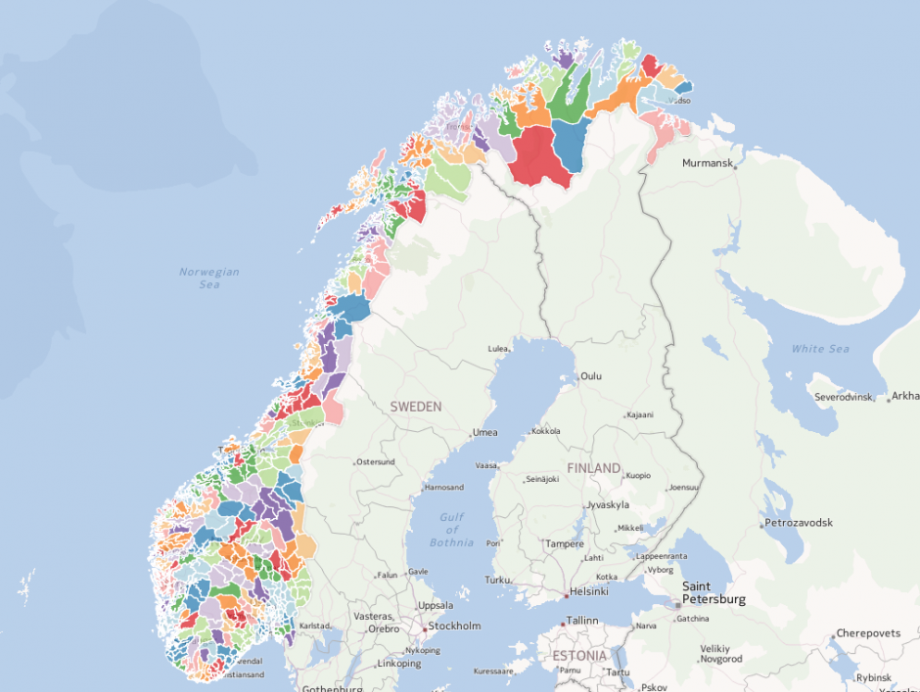
2. Be om møte
www.[kommunenavn].kommune.no
Notes:
EST TIDSBRUK: 5 min
Det er to forskjellige måter å komme i kontakt med politikerne på. Den første og kanskje beste er å finne navnet på dine kommunestyrerepresentanter ved å gå inn på kommunens nettsider. På kommunens forside er det nesten uten unntak link til «politikk og valg» eller lignende. På disse sidene finnes det kontaktinformasjon til politikerne som sitter i kommunestyret.
En annen måte å komme i kontakt med partiene og politikerne på er å gå gjennom partiene. På partienes nettside er det litt varierende hvem de putter kontaktinformasjonen til, men stort sett så finnes det kontaktinformasjon til lokallaget på nettsidene deres dersom de har et lokallag i kommunen.
Ettersom de ulike nettsidene er bygd opp litt forskjellig har Interessepolitisk avdeling ved Julie laget et dokument som skisserer hvordan du finner kontaktinformasjonen til ditt lokallag. Dette dokumentet ligger på nettsiden til NRF under «for tillitsvalgte» og «verktøykasser».
Når du ber om møter med de politiske partiene er det to ting som er viktig å huske:
I mange kommuner finnes det bydgelister eller andre partikonstellasjoner enn den som er vist på sliden her. Her er det bare stortingspartiene som er representert.
Ikke diskriminer mellom partiene. Inviter alle partiene på møter, og ikke bare de partiene du er uenig med.
Husk at når du tar disse møtene er du en representant for NRF og skal gjøre det som tjener NRF og medlemmenes sak. For å få gjennomslag er det viktig å snakke med så mange som mulig og prioritere de partiene som sitter i kommunestyret.
Til selve invitasjonen:
Invitasjonen trenger ikke å være noe mer enn en kortfattet epost hvor du kort forklarer hvem du er, hva NRF er og hva dere ønsker å ha møte om. Den bør være høflig i tonen og inkludere kontaktinformasjon til lokallaget eller den som inviterer til møtet. Dette kan gjernes inkluderes i signaturen for eksempel: Vennlig hilsen Mari Olsen, lokallagsleder NRF lokallagsnavn, telefonnr, epost.

Slide 27
PAUSE!
Notes:
15 min pause

Slide 28
3. Øv på budskapet
Notes:
EST TIDSBRUK: 25 min
Nå skal vi snakke om noe som er helt åpenbart, men som veldig mange glatt hopper over fordi de synes det er flaut. Nemlig å øve på å fremføre budskapet! Jeg har illustrert denne sliden med et bilde av sylvi listhaug fordi det er en politiker som helt åpenbart bruker tid på å øve på budskap, men ikke minst en som har gått gjennom et hamskifte i prosessen fra å være en av norges mest kontroversielle, og kanskje også mest provoserende politikere til en som nå er mye mer avdempet og spiselig. Denne endringen har skjedd fordi partiet og hun selv ser at rollen som partileder har helt andre krav til seg enn da hun var kun stortingsrepresentant eller statsråd. Da kunne hun ta seg flere friheter og ikke minst appellere til en smalere velgergruppe.
For å ta dette tilbake til oss og den jobben som skal gjøres, så er det viktig å ta med seg at man både inntar en rolle i et møte med politikerne men ikke minst at budskapet treffer bedre hvis man har øvd på det i forkant. Jo flere ganger man formulerer det høyt for seg selv og andre jo bedre blir det og jo bedre sitter det. Å øve på budskapet kan dere gjøre med ektefellen, en god venn eller folk i lokallaget/fylkeslaget. Det viktigste er at man har snakket seg både gjennom budskapet og ikke minst tenkt over og formulert noen svar på spørsmål som kan komme.
Når du øver på å fremføre budskapet så er det greit å ta utgangspunkt i møtenotatet som vi allerede har snakket mye om. Det kan bidra til å strukturere budskapet og ikke minst sørge for at man ikke glemmer viktige detaljer.
Djevelens advokat
Før du deltar på møtet kan det være greit å trene på presentasjonen av både lokallaget, dere selv og saken. Her kan du velge hvordan du ønsker å gjøre det, men å skrive et manus er ingen dårlig ide. For noen holder det med en bombepunktliste over alt som skal sies, men det viktigste er å på forhånd være klar over hva budskapet ditt er og trene på det.
Her kan det være nyttig å finne seg noen som kan være djevelens advokat. Djevelens advokat er en som kommer med kritiske innvendinger, negative synspunkter og pessimistiske spådommer, særlig når de øvrige debattantene er skjønt enige og optimistiske. Vedkommende kan være negativt innstilt i utgangspunktet, eller kan ha fått tildelt en slik rolle i gruppen, eller inntar denne posisjonen på eget initiativ for å belyse en sak bedre.
Hele formålet med å ha en djevelens advokat er å få kritiske spørsmål, tenke godt gjennom argumentasjonen og forberede seg på innvendinger som kan komme på møtet med politikerne.
Hvem skal delta på møtet:
I tillegg til det ovennevnte kan det være greit å avtale hvem som skal delta på møtet. For trygghetens del kan det være greit å være et par-tre stykker som drar sammen. Det kan også være en idé å ta med seg en som er særlig påvirket av saken som kan fortelle sin historie. For eksempel hvis saken er at dere trenger flere fysioterapeuter i kommunen, så kan dere ta med en som ikke har fått time hos fysioterapeut som kan fortelle hvor håpløst det er å ringe rundt, prøve å få time og hvilken konsekvens det har for helsa å ikke få tilgang til fysioterapeut. OBS! her er det viktig å skille med det objektive budskapet som vi skal komme med og enkelthistoriene.
Når dere vet hvem som skal delta på møtet kan dere også fordele ting å si.
Øvelse:
Nå skal vi gå sammen to og to og øve på budskapet. Dere skal få god tid, 10 min hver til å legge frem budskapet for hverandre. Jeg kommer til å gå rundt å lytte litt. Den som lytter skal notere seg punkter som har forbedringspotensiale. Er det ting som kunne vært sagt med færre ord, ting som kan gjøres for å tydeliggjøre budskapet? Andre ting ved fremtoning?

Slide 29
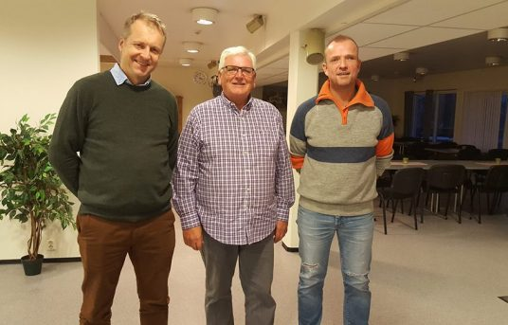
4. Gjennomfør møtet
Notes:
EST TIDSBRUK: 20 min
Når man gjennomfører møtet er det noen ting som er greit å ha klart for seg.
Representant for organisasjonens lokallag/fylkeslag og medlemmene
Det første er at du møter som representant for organisasjonens lokallag og medlemmene. Dette har praktiske konsekvenser som i at du gjerne vil gi et godt førsteinntrykk gjennom å ha på rene og pene klær, ikke tygge tyggis og gi et godt håndtrykk og hilse på en vanlig måte.
I tillegg så har det en betydning for innholdet i budskapet du skal fremføre. Budskapet bør være mest mulig objektivt ispedd noen personlige erfaringer for å illustrere problemet. Ta gjerne med deg noen som opplever problemstillingen på kroppen for at politikerne skal få et inntrykk av problemet. Men den personlige historien bør ikke være hovedbudskapet.
Relasjonsbygging
Ett stikkord som er viktig når du skal ha møte med politikere og andre er relasjonsbygging. Gjennom møter med politikerne ønsker du å bygge en god relasjon som gjør at politikerne har lyst til å arbeide for din sak, som blir vennlig innstilt til deg og NRF og at de kan tenke seg å ta møter med dere på et senere tidspunkt. Du skal rett og slett bygge en god relasjon og et godt forhold mellom deg og politikerne.
Dette har konsekvenser for hvordan du fremfører budskapet ditt. Det betyr ikke at du ikke skal kritisere, men det gir føringer for hvordan du gir kritikk.
Politikere er vanlige mennesker som responderer på ros og konstruktiv kritikk. Hvis du i et møte med en politiker bare kommer med masse kritikk, og da gjerne kritikk som vedkommende ikke er enig i bygger du ikke en god relasjon. Vedkommende blir da ikke nødvendigvis vennlig innstilt til deg eller din sak.
Legg frem budskapet på en så objektiv og konstruktiv måte som mulig. Dersom du kommer med kritikk, avstå fra å anklage enkeltpersonen for å være ansvarlig. Sannsynligvis er dette første gang vedkommende har hørt om problemstillingen. I tillegg kan det være verdt å tenke nøye om det er nødvendig å komme med kritikk. Det er ikke alltid det tjener saken å gi kritikk, selv om kritikken er velfortjent.
Svar på spørsmål
Gjennom presentasjonen og fremføringen av budskapet ditt bør du legge opp til at det blir en best mulig diskusjon. Dersom du har fått en halvtimes møte med ordføreren, sett av god tid til spørsmål og svar. Ingen liker enetale og monolog.
Dersom politikerne har spørsmål, svar etter beste evne og svar sant. Dersom du ikke vet svaret så si det, og si at du noterer deg spørsmålet og skal komme tilbake med et svar. Det er ingen skam å svare at man ikke vet. Dere er eksperter på organisasjonen, hvordan det er å leve med kronisk sykdom og funksjonsnedsettelse og ikke minst hvilket tilbud vi trenger fra det offentlige. Dere er ikke eksperter i lovverk, utformingen av kommunens helsetilbud eller nødvendigvis oppdatert på forskningsfronten eller hva som skjer på stortinget.
Vær forberedt på dumme spørsmål
Politikerne er ikke allvitende og kan noen ganger komme med dumme eller fordomsfulle spørsmål. Tolk dem i beste mening, spør for å oppklare og dersom du blir frustrert ta ut frustrasjonen med noen nære venner eller familiemedlemmer etter møtet og ikke under møtet.
Eksperttipset:
Som vi har vært innom er politikere helt vanlige folk som deg og meg. Og som deg og meg liker de å få ros og synes det er kjiipt med kritikk, og i hvert fall med urimelig kritikk. Når dere skal inn i møter med kommunestyrepolitikerne kan dere tenke på at dette er lokalpolitikere som har liten innflytelse på hva regjeringen og stortinget gjør (og ikke gjør). Spesielt for representanter fra regjeringspartiene kan det være kjedelig å høre kritikk av regjeringen som de har liten innflytelse på.
Fokuser på budskapet og saken som du ønsker å få gjort noe med. Det vil politikerne takke deg for, og de blir også mer vennlig innstilt på å hjelpe deg.
Eksperttipset 2:
Det er helt supert om du husker å ta bilde av dere sammen med de dere har hatt møte med. Det kan dere legge ut på facebook i ettertid.
VÆR POSITIVE!
Politikere har en tendens til å få mest oppmerksomhet når noe er galt. Det betyr at de egentlig får ganske mye kjeft. De får ofte kjeft for ting de ikke har skylda for, og de får også kjeft for enkelte ting som ikke er gale i det hele tatt. Min erfaring er at de fleste politkere får mer kjeft enn de fortjener.
Men akkurat derfor er det et strategisk lurt trekk av dere å være positive lobbyister. Vær glade når dere snakker med politikere, vær fokuserte på løsninger og på forbedringer. IKKE fokuser bare på at noe er galt, og noen har skylda, og nå bør noen rette opp.
Vær behagelige samtaleparntere for politikerne. Vær noen de ØNSKER å ta et møte med selv om de har litt dårlig tid.
For husk det. Politikere er mennesker som oss, og de har mange som vil mye fra dem. Da kan det lett bli litt sånn at man prioriterer de møtene, iallfall når man er litt sliten, at man prioriterer et møte der stemningen er positiv heller enn et nytt møte der man får kjeft.
Å være en positiv lobbyist vil gi dere gode samarbeidspartnere på lang sikt.
Et av triksene med å være en positiv lobbyist er å skryte av politikerne om de gjør noe som er bra. Si det til dem når dere møter dem, ring dem og si det. Eller send en mail til dem og si det. Skryt er en ypperlig start på et forhold mellom to mennesker.
Hva kan skje når man tør ta møtene med politikerne?
Askim og omegn revmatikerforening har vært kjempeflinke og hatt møter med alle de politiske partiene gjennom høsten 2018 for å fortelle om hva som var viktig for dem i forkant av kommunevalget 2019. Helt på eget initiativ tok KrF å fremmet forslag i budsjettbehandlingen at arbeidet til Askim og omegn revmatikerforening skulle støttes med 25.000 kr noe som fikk flertall. Det er helt supert arbeid av Askim og omegn revmatikerforening som helt åpenbart har gjort et godt inntrykk på møtene og fått fortalt om alt det gode arbeidet som gjøres i lokallaget.
Rollespilloppgave!
Nå skal vi ta en runde med rollespill. Vi får se hvor mange vi rekker, men hvem vil være først ut? Nå har dere fått arbeidet med møtenotatet, og trent på budskapet og nå vil jeg at dere skal late som om dere skal på møte med meg. Jeg er en kommunestyre-/fylkesstyrepolitiker som er gruppeleder for det største partiet.
[husk å kom med vanskelige spørsmål]
Hvor mye kommer dette til å koste?
Hvorfor kan dere ikke bruke xx tilbud?
Dette har ikke vi ansvar for, dere må dessverre gå til xx kommune.

Slide 30
Oppsummering
Notes:
EST TIDSBRUK: 5 min
I dag har vi hatt en gjennomgang av hvordan vi rent praktisk gjennomfører møte med politikerne. Hvordan synes dere dagen har vært? Har den bidratt til å senke terkselen for å ta kontakt og gjennomføre møte med politikerne?

Slide 31
Hvem, hva, hvor?
Hvem bestemmer om du kan oppnå målet?
Hva mener partiene som sitter i det kommunestyret/fylkesstyret?
Når bestemmes det?
Hvem er dine potensielle allierte?
Hvem vil sannsynligvis være uenig?
Notes:
EST TIDSBRUK 25 min.
Når vi begynner å bli ferdig med å sette oss inn i saken og lage gode argumenter for saken vår er det på tide å kartlegge hvordan man kan få gjennomslag for saken. Så da blir det ny gruppeoppgave hvor dere skal svare på disse spørsmålene (på skjermen).
Når dere skal lete etter hvem som bestemmer, så handler det om å finne informasjon på nettet. Her er en kjekk huskeregel å vite at alle kommuner og fylker har god informasjon på nettsidene sine. Alle kommuner har samme nettadresse som er kommunenavn.kommune.no og på nettsidene kan man finne informasjon om hvem som sitter i kommunestyret, når de har møter og ikke minst strategier, handlingsplaner og budsjett. Det samme gjelder for fylkeskommunene, men der er ikke nettadressen like enkel å huske så der må man søke seg frem.
Gjennomgang av gruppeoppgavene i plenum:
Er det andre poteniselle allierte?
Er det andre som kan være uenig?

Slide 32
Interessepolitikk del 3

Slide 33
Plan for dagen
Notes:
EST TIDSBRUK: 1 min
I dag blir en teoritung dag, hvor vi skal få veldig mye mer kjøtt på beinet om hvordan samfunnet vårt er organisert og hvordan politikerne våre organiserer sitt arbeid. Dette vil gi dere verdifull innsikt i hvem det kan være lurt å snakke med og hvorfor. Det vil også gjøre at denne «svarte boksen» som politikken ofte er blir litt mer oversiktlig og fortsåelig.
Vi skal gå gjennom våre folkevalgte organer, hvordan arbeidet er organisert i komiteer og ikke minst hvordan partiene organiserer sitt arbeid. Videre skal vi se litt på saksgangen i en sak sånn at dere kan få litt bedre innsikt i når det er viktig å koble seg på i prosessen.

Slide 34
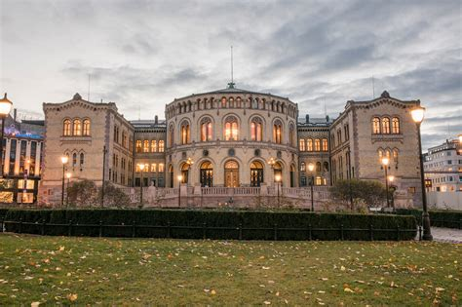
Storting, regjering og nasjonal politikk
Notes:
EST 5 min
[Åpent spm, be dem om å konkretisere det de allerede vet]
Hva vet dere om forskjellen mellom stat, fylke og kommune?
For å starte med det enkleste og det kanskje flest kjenner til, staten.
På nasjonalt nivå har vi stortinget som er den lovgivende forsamlingen. Her sitter det 169 stortingsrepresentanter fra 19 valgkretser (valgkretsene er like tross fylkessammenslåing). Det er 150 direktevalgte representanter og 19 utjevningsmandater.
Stortinget vedtar lover, stortingsmeldinger og statsbudsjettet og gjennom dette vedtar hva som skal gjøres.
HVORDAN ting gjøres er overlatt til Regjeringen. Regjeringen utgår av Stortinget og er den utøvende makt. Det vil si at de er ansvarlig for å gjennomføre det som blir vedtatt i Stortinget. For å ta et eksempel: Stortinget vedtar en opptrappingsplan for rehabiliteringstilbudet i kommunene. Regjeringen er da ansvarlig for at det blir gjort og hvordan.
Regjeringen består av statsministeren og hans/hennes statsråder som styrer hvert sitt departement. Departementene har ansvar for sitt fagfelt, men også underliggende etater. I dette tenkte eksempelet om opptrapping av rehabiliteringsfeltet, så kan

Slide 35
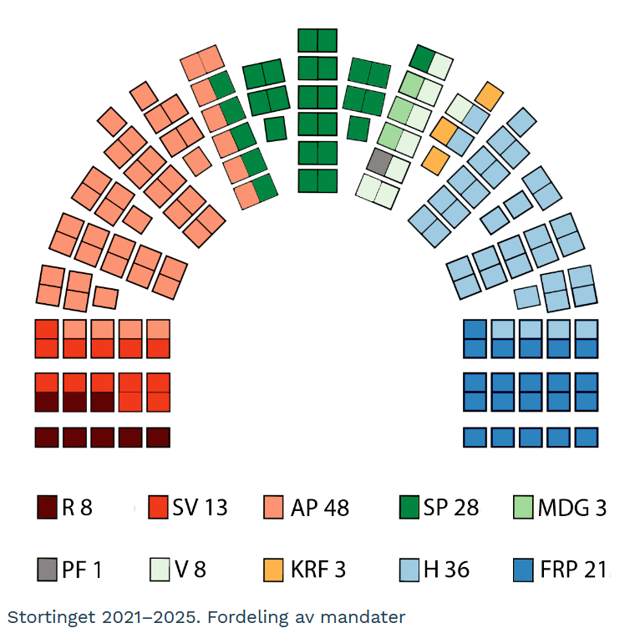
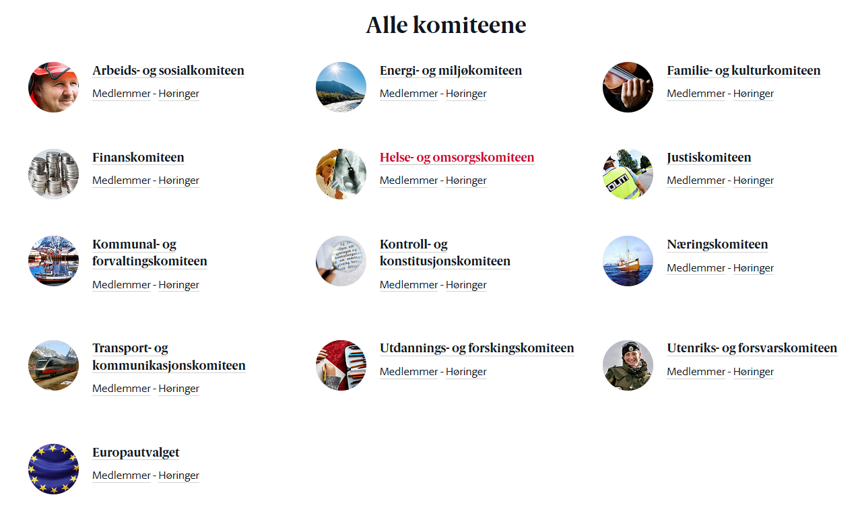
Stortinget
Notes:
EST 2 min
Stortinget består som sagt av 169 representanter, som alle er medlem av en eller flere komiteer. Alle saker stortinget vedtar har blitt saksbehandlet i en komite og det er komiteen som kommer med en innstilling til Stortinget, dvs behandling i plenum.
Kontrollspørsmål:
Vet dere hva som menes med «innstilling»? [svar: en innstilling kan kanskje enklest forklares som en anbefaling, dvs i dette tilfellet kommer komiteene med anbefalinger til hva Stortinget bør vedta.]
Vet dere hva behandling i plenum betyr? [svar: at saken tas opp i stortinget, dvs votering med alle representantene, med muntlig behandling (debatt) og votering. Praktisk betyr ikke dette at alle representantene er til stede under alle voteringene, men man har ordninger som sørger for at alle partiene er representert og ikke minst at styrkeforholdet mellom partiene opprettholdes].
Komiteene får fordelt sakene etter saksfelt, så helse- og omsorgskomiteen får alle sakene som handler om helse, utdannings- og forskingskomiteen får alle sakene som omhandler utdanning og forsking. So far so good!

Slide 36
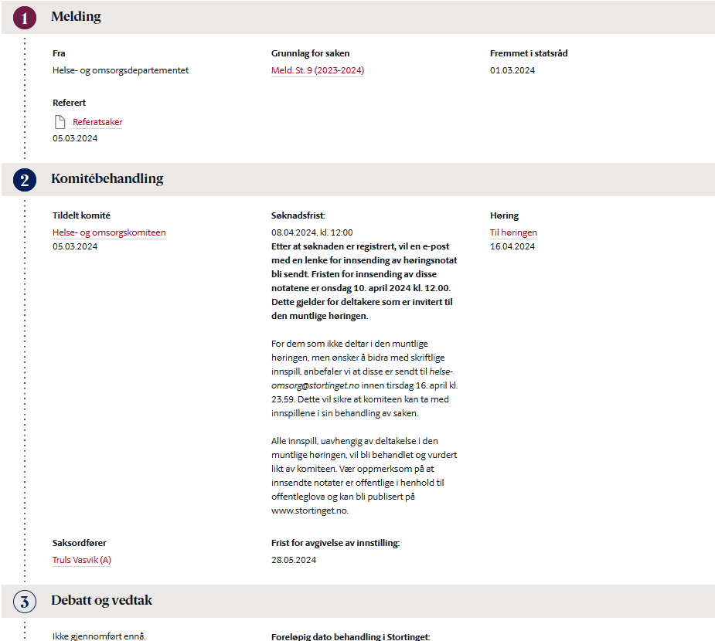
Notes:
EST 3 min
Når en sak kommer til komiteen blir det valgt en saksordfører som har ansvar for at saken har fremdrift. I komiteen bestemmes det om det skal arrangeres åpne høringer der alle kan melde seg på, begrensede høringer der komiteen inviterer spesifikke aktører til å fortelle hva de mener om saken eller om det kun åpnes for skriftlige innspill.
Uansett hva som skjer vil det alltid være anledning til å sende skriftlig innspill! Det sendes komitesekretæren som distribuerer innspillet til alle komiteens medlemmer. Det er også mulig å sende direkte til stortingsrepresentantene, men husk da å ha de politiske rådgiverne i kopi.
Stortingets nettsider er fabelaktige og det er enkelt å finne ut hvordan en sak ligger an, hvordan man kan melde seg på høringer og ikke minst hvor man skal sende skriftlige innspill.
Etter høringene samles komiteen for å komme med en innstilling til stortinget, før det fattes endelig vedtak i stortinget.

Slide 37
Notes:
EST 5 min
I tillegg til arbeidet i komiteene er arbeidet på Stortinget organisert internt i partiene. Alle representanter er valgt inn på bakgrunn av et arbeidsprogram, også kalt stortingsvalgsprogram eller partiprogram som sier noe om hva man ønsker å prioritere og hvordan ulike oppgaver skal løses. Her ser dere forsiden på programmene til de to største partiene våre.
Programmene er viktige dokumenter fordi det vil være mulig å finne ut hvilket parti man er mest enig med før et valg, men ikke minst gjør det det enkelt å finne ut hvem som er sannsynlige allierte og hvor man sannsynligvis møter motstand. I tillegg er det mulig å lese forskjellige ideologier ut av programmene som gjør at vi kan tilpasse språket i møtene med politikerne. For å ta det enkleste eksempelet, likestilling. Venstresiden vil være for likestillingstiltak fordi de retter opp historiske og strukturelle skjevheter, mens høyresiden vil være for likestillingstiltak fordi det er mer effektivt og gir bedre faglig utbytte av en mer likestilt arbeidsstokk. Det vil si at alle partiene er for likestilling, men av ulike grunner og de vil ikke nødvendigvis innta samme holdning til forslag som skal bidra til bedre likestilling.
På samme måte som stortingets arbeid er delt inn i komiteer med faglig ansvar så har partiene tilsvarende intern organisering.

Slide 38
Partienes organisering
Gruppeleder/parlamentarisk leder
Gruppestyre
Fraksjonsleder finans
Fraksjonsleder helse
Fraksjonsleder utdanning
Fraksjonsleder utenriks
Fraksjons-medlemmer
Fraksjons-medlemmer
Fraksjons-medlemmer
Fraksjons-medlemmer
Notes:
EST 5 min
De fleste partiene er organisert på denne måten. Partienes grupper, det vil si alle representanetene, ledes av gruppeleder eller den parlamentariske lederen. Ut av alle representantene har man valgt et gruppestyre som tar en rekke løpende avgjørelser. Deretter har man en fraksjonsleder for hvert fagfelt/komite. Som fraksjonsleder har man ansvar for at alle sakene som kommer til behandling i den enkelte komite har fått tilstrekkelig behandling internt i partiet. Dersom det er vanskelige saker så diskuteres det i både gruppestyret men også partigruppa (alle representantene).
Dette virker kanskje litt abstrakt og lite relevant for deres jobb, men dette er veldig overførbart til den jobben som skal gjøres fordi denne organiseringen er lik i fylkestingene og ikke minst i kommunestyrene.

Slide 39
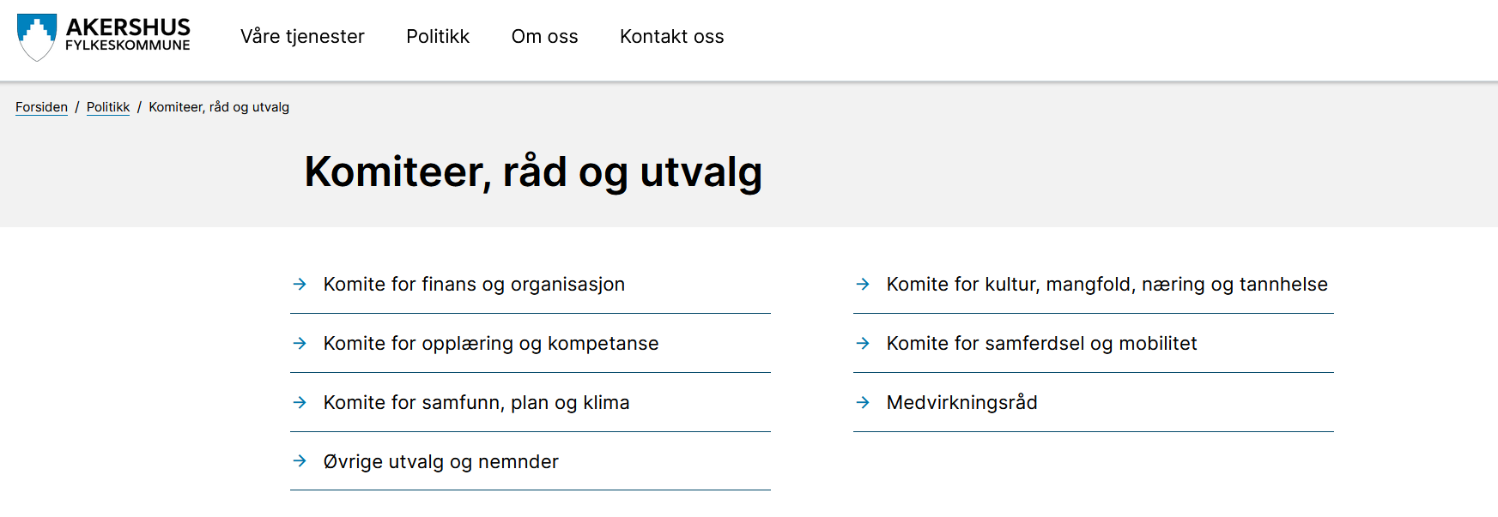
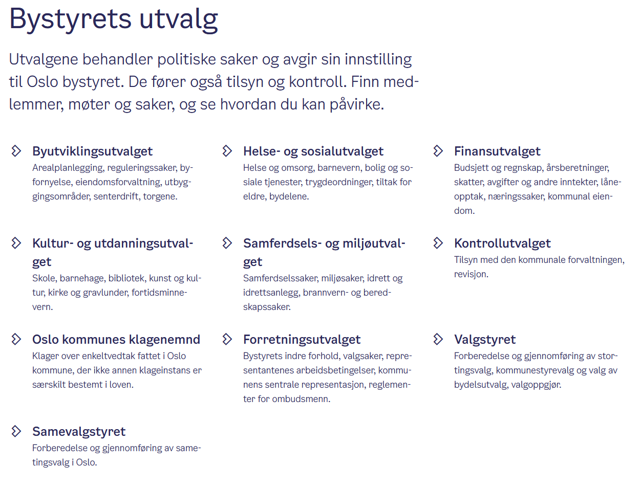
Notes:
EST 5 min
Dere tenker jo kanskje at det vi akkurat har snakket om ikke er relevant for dere fordi dere ikke har en sak som skal behandles i stortinget!
Men dette er relevant fordi alle fylkesting og kommunestyrer er organisert på samme måte, og partiene er i all hovedsak organisert på samme måte. Det vil si at man har et kommunestyre eller fylkesting som møtes i plenum. Før sakene behandles der har sakene vært til behandling i forberedende komiteer.
Her på sliden ser man Akershus fylkesting som har fem forberedende komiteer. Neste eksmpler er Harstad og Oslo kommune som har forskjellige utvalg. Dette bare for å illustrere poenget, at organiseringen er lik om vi snakker om en liten eller stor kommune, et fylkesting eller stortinget. Det som varierer er størrelsen på partigruppene (både ut fra kommune/fylkesstørrelse, men også oppslutning/partienes størrelse) og hvor mange som har anledning til å være folkevalgt på fritiden.
En annen ting som kan variere er hvorvidt man har organisert seg som et formannskap eller har et parlamentarisk styresett. Er det noen som vet forskjellen på disse to?

Slide 40
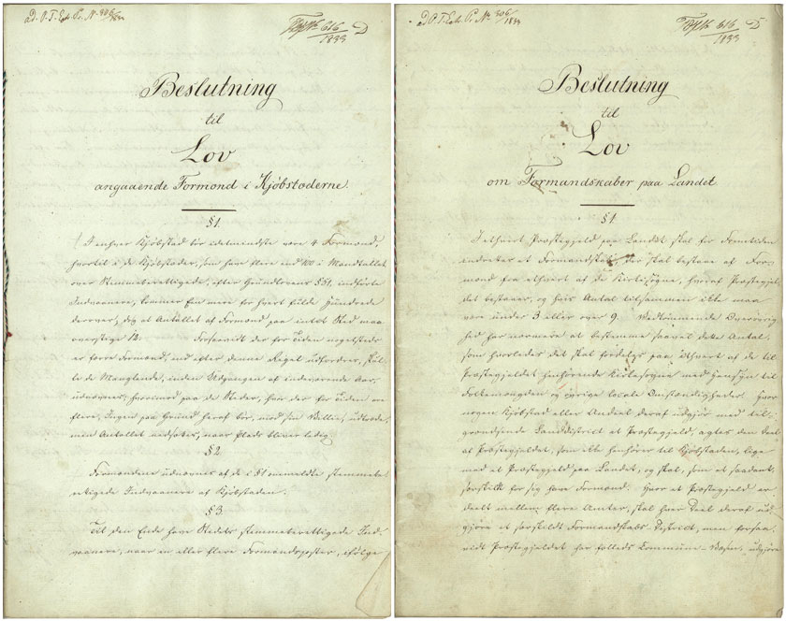
Notes:
EST 5 min
Jeg er glad i historie, fordi jeg mener at mye av det som forklarer hvordan samfunnet er i dag er preget av historien vår.
Og når vi snakker om parlamentarisme og formannskap kan det være nyttig å se på hele statens organisering. Norge er et sentralstyrt land. Med dette menes at det er de sentrale myndighetene, i dette tilfellet Storting og regjering som legger rammene for virksomheten i hele landet. Det vil si at det er de sentrale myndighetene, Stortinget og regjeringen, som setter rammene for blant annet hvilke tjenester vi som innbyggere skal ha og da gjelder rettighetene våre i hele landet. For å ta et eksempel i helsetjenestene, så står det i loven at alle innbyggere har rett på akutte helsetjenester i den kommunen de oppholder seg i. Dette er ikke noe en kommune kan velge å forholde seg til, men dette må de tilby. Dermed kan vi også si at minstkravene som er spesifisert i lov og forskrift er noe som skal være likt, helt uavhengigav om man bor i en stor eller liten kommune.
Storting og regjering kan velge å delegere myndighet til andre forvaltningsnivå, som fylke og kommune. Fylkene og kommunene er på det mest grunnleggende et geografisk avgrenset område som utgjør en egen politisk og administrativ enhet innen en stat. En kommune eller fylke har delvis selvstyre i lokale saker.
De norske kommunene har sitt opphav i formannskapslovene av Stortinget i 1837. Det var et krav om lokalt selvstyre som kom fra frigjøringen, den franske revolusjon og grunnlovens ånd. Tanken bak dette selvstyret eller lokaldemokratiet er at de som bor i den enkelte kommune, kjenner de lokale problemene best og vet hvordan de skal løses. Dette er komplisert materie, men det at vi er et sentralstyrt land, samtidig som vi har stor grad av selvstyre innebærer at det vil være lokale variasjoner i tjenestetilbudet.

Slide 41
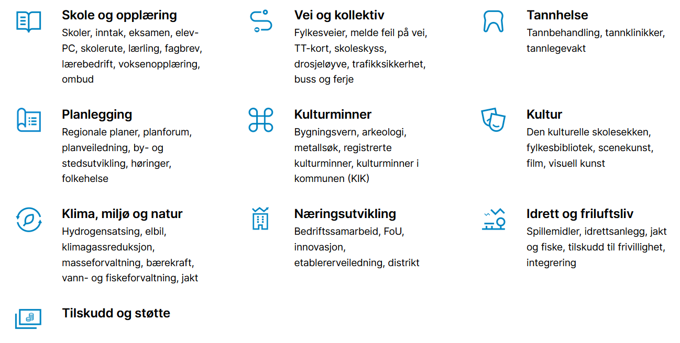
Kommunenes og fylkenes oppgaver
Kommune
Helse og omsorg
Kultur og fritid
Samferdsel og tekniske oppgaver
Undervisning/oppvekst
Notes:
EST TIDSBRUK: 5 min
Velstandsutvikling
De siste 200 årene har vi hatt en enorm velstandsvekst som også har sammenfalt med en utvidelse av staten. Det vil si at stat og kommune i dag har et mye større ansvar for innbyggernes ve og vel enn for bare 50 eller 100 år siden. Dagens kommuner har ansvar for å levere tjenester innen:
Undervisning
barnehage
grunnskole
skolefritidsordning (SFO)
spesialundervisning for funksjonshemmede
Helse
Helse og sosial
primærhelsetjenesten
hjemmehjelp og hjemmesykepleie
alders- og sykehjem
helsevern for psykisk utviklingshemmede
sosialhjelp
Samferdsel og tekniske oppgaver
lokale veier
vann, kloakk og renovasjon
brann- og feiervesen
forvaltning og planmyndighet
lokalt miljøvern
Kultur og fritid
kirker og kirkegårder
fritidsklubber
Folkebiblioteket
[trykk for å få opp fylkenes ansvarsoppgaver]
Fylkene har også en rekke oppgaver og leverer viktige tjenester til sine innbyggere. DE har ansvar for videregående opplæring, fylkesveier og en rekke tjenester innen transport, tannhelsetjenester og mye mer. De fleste fylkene har også tilskuddsordninger som vi kan søke midler fra. Her gjelder det å finne ut om ditt fylke har tilskuddsordning for vokesnopplæring eller frivilligheten som du kan søke penger fra. Dersom fylket har det, kan dere for eksempel arbeide for å øke potten. Dersom dere ikke har det, kan dere arbeide for å få etablert en slik pott.

Slide 42
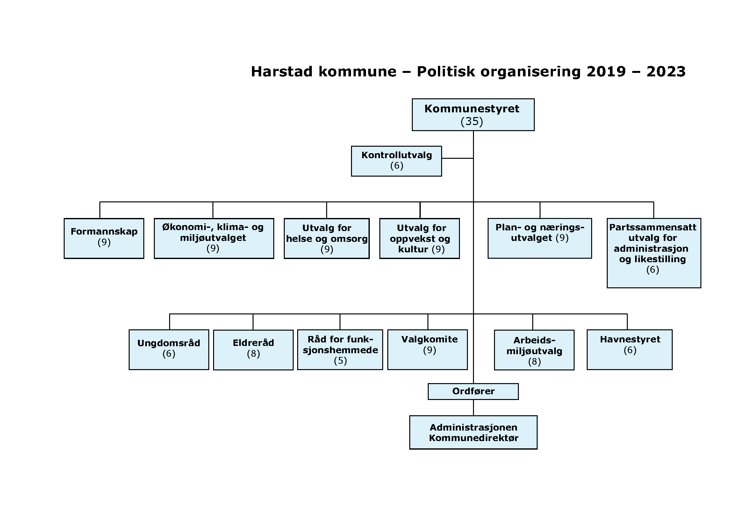
Formannskap vs parlamentarisme
Notes:
EST 10 min
Før vi går inn på selve arbeidet i de folkevalgte organene så skal vi bare ta en kjapp tur innom de to ulike styringsmodellene en kommune kan velge mellom. Først og fremst er det formannskapsmodellen. De fleste kommuner bruker formannskapsmodellen. Formannskapet utgår av kommunestyret og må bestå av minst fem medlemmer inkludert ordfører og varaordfører. Valget til formannskapet er et proporsjonalt valg, det vil si at medlemmene velges proporsjonalt ut fra valgresultatet som innebærer at både de som vant og tapte valget er representert.
Alternativet til formannskapet er den parlamentariske styringsmodellen. Det er denne vi har nasjonalt med Stortinget og Regjeringen. I kommunesektoren og blant fylkene er denne styreformen ikke veldig utbredt og begrenser seg til de større byene som blant annet Oslo, Bergen, Trondheim, samt en rekke fylkeskommuner. I den parlamentariske styringsmodellen vil kommunestyret/fylkesstyret (bystyret) velge et kommuneråd/fylkesråd (byråd) på grunnlag av hvilken styringskoalisjon som har flertall av stemmene i kommunestyret.
Hovedforskjellene mellom parlamentarisk styrte kommuner/fylker og de som har formannskapsmodellen er:
I formannskapsmodellen er det den ansatte rådmannen som er den øverste lederen i kommuneadministrasjonen. Alle de store partiene er representert i formannskapet som ledes av ordføreren, og rådmannen rapporterer på vegne av administrasjonen til de folkevalgte.
I den parlamentariske styringsmodellen er det politikerne i byråd/fylkesrådene som er de øverste lederne i kommuneadministrasjonen og de som svarer til de folkevalgte. De som sitter i byråd/fylkesrådet er representanter for et flertall i kommunestyret/fylkestinget, men her er ikke alle representert ei heller de største opposisjonspartiene.
Hvorvidt det er en parlamentarisk eller formannskapsmodell i det fylket eller den kommunen du ønsker å påvirke, så kan det påvirke hvordan du gjennomfører det politiske påvirkningsarbeidet. I en parlamentarisk styrt kommune er det beste å få snakke med en i byrådet, mens andrevalget er en i bystyret. Mens i en formannskapskommune er det kun de i kommunestyret man kan snakke med. Men dette trenger ikke å ha noe å si, fordi man kan få gjort like mye ved å snakke med medlemmer av bystyret i en parlamentarisk styrt kommune.
Etter valget starter arbeidet i kommunestyret. Kommunestyret er valgt for 4 år, og vi omtaler de 4 årene som en periode. I starten av hver periode så har man det konstituerende møtet. På dette møtet velges ordfører, varaordfører, medlemmer til formannskapet eller byrådet. I tillegg fordeles alle kommunestyrerepresentanter i forskjellige komiteer. Dette er kommunestyrets fagkomiteer, og de dekker områder som helse og omsorg, kultur og oppvekst, byutvikling og finans. Hvor mange komiteer og hva de heter varierer fra kommune til kommune, men totalt sett dekker alle komiteene hele kommunens virkeområde.
Kommunestyrene og fylkesstyrene har en del rådgivende organ, spesielt ett som er av vår interesse. Det er rådet for personer med nedsatt funksjonsevne. Her sitter det representanter fra kommunestyret sammen med representanter fra de funksjonshemmedes organisasjoner. Rådet skal bli hørt i alle saker som angår dem. I tillegg har de mulighet til å ta opp egne saker. Her er det store muligheter for å påvirke kommunen og vi oppfordrer alle lokallag til å finne representanter til sine råd for personer med nedsatt funksjonsevne.

Slide 43
PAUSE!
Notes:
15 min pause

Slide 44
Politisk arbeid i kommune- og fylkesstyrene
Saksgang i kommune-/fylkesstyret
Forslag utarbeides av formannskapet
Rådet for personer med nedsatt funksjonsevne
Komitebehandling
Kommunestyrebehandling
Vedtak iverksettes av administrasjonen
Partiene
Gruppeleder
Fraksjonsleder
Gruppemøter
HUSK: Åpen halvtime!
Notes:
EST TIDSBRUK 5 min
Saksgangen i kommunestyret er at rådmannen/kommunedirektøren eller byrådet utarbeider en sak. Dersom denne er relevant for rådet for personer med nedsatt funksjonsevne sendes den først dit for en rådgivende uttalelse. Deretter blir den sendt videre til den riktige komiteen. For eksempel i en sak om fysioterapitilbudet i en kommune så kan rådet komme med en rådgivende uttalelse om at det er for få fysioterapeuter i kommunen. Deretter diskuteres saken i helse- og omsorgsutvalget. Utvalget er satt sammen av kommunestyremedlemmer fra forskjellige parti. Disse debatterer saken og kommer med en innstilling, eller et forslag til vedtak.
Deretter sendes saken til kommunestyret for behandling i plenum. Her møter alle kommunestyrerepresentantene og fatter et vedtak. Administrasjonen har ansvar for at vedtaket iverksettes.
I kommunestyret sitter det representanter fra mange forskjellige parti. For at all jobben skal bli gjort og alle ha mulighet til å bli hørt har de ofte en organisering som minner om den skisserte organiseringen. Partiene har ofte en gruppeleder. Gruppelederen kan sees på som lederen av alle representantene for det partiet i kommunestyret. For at det ikke skal bli for mye arbeid for gruppelederen har partiene ofte en fraksjonsleder. Dette er en person som har ansvar for et gitt politikkområde for partiet, for eksempel helse- og omsorgspolitikken. For at hele gruppa skal være koordinert og enige om hva de skal mene i en sak møtes de til det som ofte kalles gruppemøter. På gruppemøtene går man gjennom sakene som skal behandles på neste kommunestyremøte eller de sakene som skal behandles i komiteene.
Dersom lokallaget ønsker å påvirke utfallet av en sak eller få kommunestyret til å arbeide med en sak er det mange veier inn. Det er mulig å be om møter med både ordfører/varaordfører, gruppeledere i de ulike partiene og ikke minst fraksjonsledere. Formålet med slike møter er å forklare sin sak og prøve å overtale politikerne til å gjøre som vi ønsker. Det viktigste er å bare ta kontakt med politikerne slik at de kan få informasjon om vår sak og vår situasjon.
Mange kommuner praktiserer åpen halvtime, enten i selve kommunestyret eller utvalget. Her har du eller lokallaget mulighet til å ta opp en sak eller spørre kommunestyrepolitikerne om noe som angår kommunen. Dette er en veldig enkel måte å starte en dialog med de folkevalgte.

Slide 45
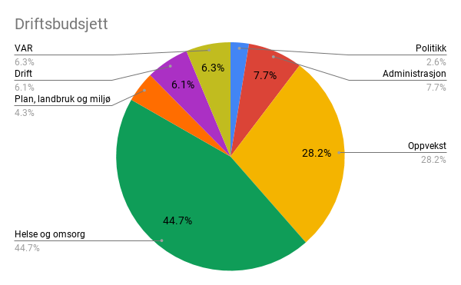
Kommunenes økonomi
Notes:
EST TIDSBRUK: 5 min
Kommunene har en lang rekke oppgaver men bare en pengesekk. Som illustrasjon her har vi brukt budsjettet til Klæbu kommune. Vi skal ikke gå så detaljert inn i dette, men en liten gjennomgang kan være kjekt.
Pengene til kommunene kommer i all hovedsak fra staten, gjennom tilskudd til kommuner og fylkeskommuner. Dette er komplisert materie som handler både om befolkningssammensetning (for eksempel kommuner med mange eldre får mer for å kompensere for at man trenger mer helsetjenester mens kommuner som har mange barn får ekstra for å dekke kostnader til barnehage og skole), men også skatteutjevning (kommuner med høyere skatteinngang får høyere tilskudd. I tillegg er det mange kommuner som har eiendomsskatt som går rett i kommunekassa og en del kommuner får inntekter fra eierskap i vannkraften. Kommunene får vite konkret hvor mye penger de får når statsbudsjettet blir vedtatt i desember og deretter blir alle pengene fordelt ut på de fire tjenesteområdene: Kultur og oppvekst, helse og omsorg, plan, eiendom og komunalteknikk og rådmannen som styrer administrasjonen i kommunen.
Det er mange om beinet i en kommune. Noen vil ha bedre helsetilbud andre vil ha ny gymsal på skolen, bedre mat på aldershjemmet, utbedret noen veier eller pusset opp biblioteket. Pengesekken endrer ikke størrelse ut fra behov eller ønsker. Derfor må politikerne prioritere. Politikk er å prioritere. Dersom vi skal få gjennomslag for våre saker må vi påvirke de som bestemmer over pengesekken.
Dette har vi vært igjennom de foregående gangen vi har møttes, men det kan være kjekt å vite noe mer om budsjettprosessene i kommunen.

Slide 46
Kommunenes budsjettprosess
Notes:
EST TIDSBRUK: 10 min
Hva vet dere om budsjettprosessen i enten kommunen, fylket eller staten? [gi deltakerne tid til å svare]
Det som er med budsjettprosessene i kommunen eller staten er at de starter lenge før det vi tenker. Nasjonalt så tenker vi jo gjerne at høsten er budsjettsesong, for i oktober legges budsjettet frem og så blir det diskutert og forhandlet i november og desember. Endelig vedtak av statsbudsjettet kommer i starten av desember.
Det veldig få tenker på er at embetsverket, det vil si de ansatte i departementet starter arbeidet med neste budsjett mer eller mindre i det statsbudsjettet legges frem. Det handler om utredning av nye forslag, forslag til kutt og mye mer. Dette arbeidet foregår frem til marskonferansen, som er første budsjettkonferanse, der rammene og de viktigste beslutningene om neste statsbudsjett tas. Her sitter statsrådene og prøver å hindre kuttforslag på egen sektor og for å få gjennomslag for satsingsforslag på egen sektor. Deretter arbeides det videre med budsjettet frem til augustkonferansen hvor man ser om prognosene fortsatt stemmer og ikke minst lander detaljene i budsjettet.
Det vil si at dersom man ønsker gjennomslag for noe nasjonalt holder det ikke å komme i august med et strålende forslag. Du bør være tidlig ute! Det er faktisk en av de viktigste lærdommene i politikken, vær så tidlig ute som mulig.
For kommunene er det en lignende prosess. Man starter tidlig på året for å planlegge neste års budsjett. I mai kommer revidert nasjonalbudsjett og det som heter «grønn bok», som er stortingsmeldingen som varsler evt endringer i tilskuddet til kommuner og fylkeskommuner. Dette tar kommuneadministrasjonen med seg når de beregner kommende inntekter og utgifter. Deretter så ferdigstilles budsjettet. I kommuner med parlamentarisk styresett er det byrådet som legger frem budsjettforslaget, ofte i september. I kommuner med formannskapsmodell er det rådmannen eller kommunedirektøren som legger frem budsjettforslaget.
Her er det en viktig forskjell mellom styresettene. I parlamentarisk styrte kommuner har budsjettet vært i en omfattende politisk behandling innen det blir lagt frem og har i utgangspunktet støtte fra en stor del av kommunestyret. I formannskapsmodellen så er det kommunedirektørens budsjettforslag. Det vil si at partiene ikke har vært inne i budsjettet i det hele tatt, eller at de har hatt minimale muligheter for å gjøre endringer. Det åpner et større mulighetsrom for oss som interesseorganisasjon fordi partiene som styrer kommunen ikke nødvendigvis har stort eierskap til det som legges frem.
Etter at budsjettforslaget er lagt frem kommer statsbudsjettet. Ettersom det skjer ting i økonomien, og anslagene fra «grønn bok» ikke er 100% presise justeres inntektene og utgiftene ETTER at budsjettforslaget er lagt frem. Dette medfører at det kommer en «tilleggsinnstilling» som beskriver disse justeringene og eventuelle endringer i budsjettet. Deretter behandles budsjettet i de ulike utvalgene før det endelig vedtas i kommunestyret i desember. I parlamentarisk styrte kommuner, der byrådet er et mindretallsbyråd vil det også gjennomføres forhandlinger mellom posisjon og støtteparti.
På plansjen her er budsjettprosessen i Bergen kommune illustrert, og det kan være store forskjeller mellom kommunene.
Budsjettarbeidet starter i de ulike avdelingene i kommunen som utarbeider et forslag til budsjett for sin avdeling frem mot budsjettkonferansen. På budsjettkonferansen blir man som oftest enige om de store linjene i budsjettet. Gjennom våren og sommeren arbeider de ulike avdelingene og særlig formannskapet eller byrådet videre med budsjettet til det legges frem for kommunestyret, som oftest en gang i september. Kommunens budsjett legges frem før statsbudsjettet. I statsbudsjettet får kommunen vite hvor mye de får i statlige inntekter i året som kommer og byrådet eller formannskapet må derfor komme med en tilleggsinnstilling hvor de justerer budsjettet ut i fra den nye informasjonen.
Dersom lokallaget ønsker å påvirke kommunens budsjett er det mange muligheter. Den beste måten å påvirke kommunens budsjett på er å sende et brev eller be om et møte på nyåret hvor man forklarer sin sak. Da har kommunen mulighet til å utrede hvor mye det vil koste og få det med i prosessen. Etter at budsjettet er lagt frem er det mulig å be om møte med de politiske partiene eller delta på budsjetthøring. Merk at det kan være vanskelig å få gjennomslag for omfattende forslag dersom man starter etter at budsjettet er lagt frem. Dette fordi det kan være vanskelig å få utredet saken godt nok eller at det er vanskelig å finne penger i budsjettet når de allerede er lovet bort til noe annet.

Slide 47
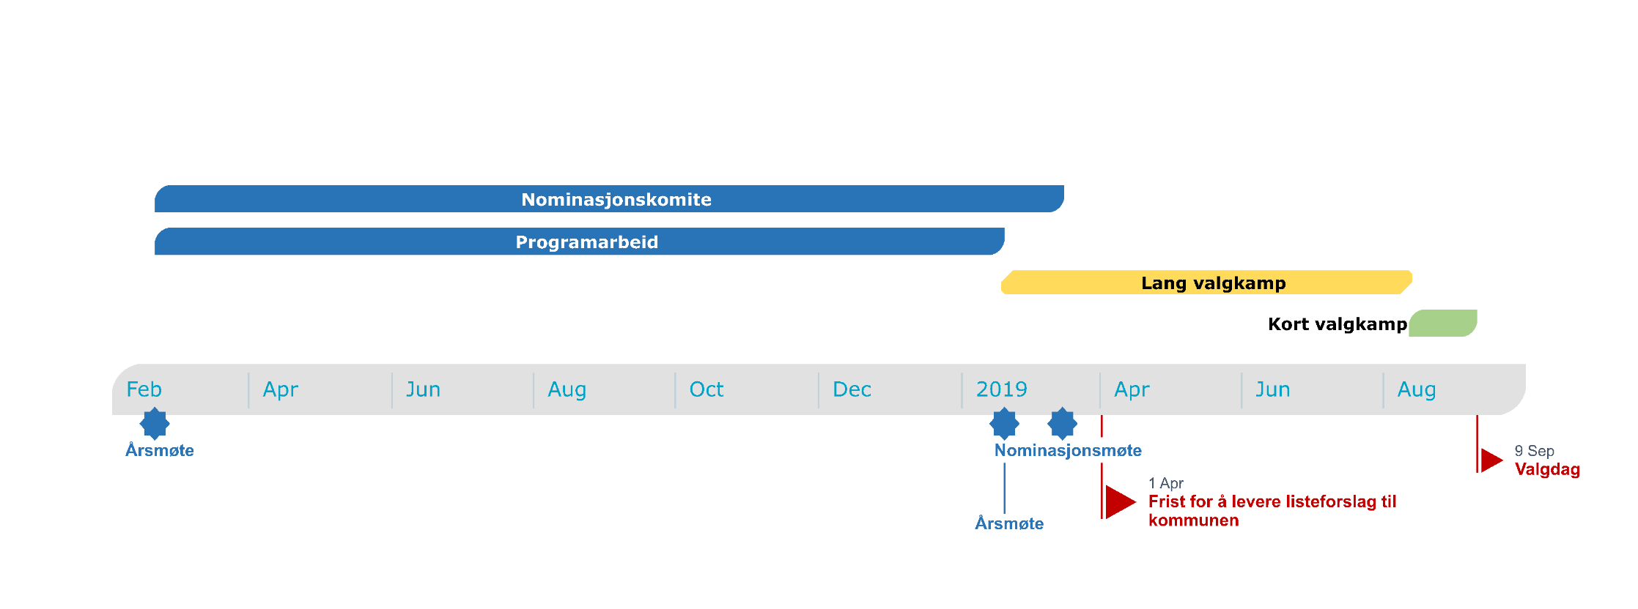
Valg – sett fra partienes side
Notes:
EST TIDSBRUK: 10 min
(denne sliden har flere bilder som kommer oppå hverandre)
I Norge har vi det som kalles representativt demokrati. Det vil si at vi som innbyggere gir vår tillit, gjennom å stemme i valg, til et utvalg representanter eller folkevalgte til å styre en kommune eller staten. Annet hvert år er det valg, enten stortingsvalg eller fylkestings- og kommunevalg. Gjennom valget må partiene forsvare hva som har blitt gjort de siste 4 årene og kjemme om innbyggernes gunst for å vinne tillitten til å styre de neste fire årene.
I en kommune velges det representanter til kommunestyret. Hvor mange representanter som velges er avhengig av kommunen og kommunen står fritt til å velge antall representanter. I dag varierer kommunestyrene i størrelse fra 11 til 67 representanter.
(neste bilde) Når vi snakker om kommunevalg snakker vi veldig ofte om enten valgdagen eller de siste 6 ukene i august og september hvor det er masse valgkampaktiviteter, debatter og stands. For partiene derimot starter valgkampen mye tidligere. Det er lett å tenke at arbeidet i en periode starter når valgkampen starter, men da er man faktisk på oppløpssiden av arbeidet som gjøres før valget.
Akkurat når ting skjer vil variere avhengig av både partistørrelse og kommunestørrelse. Men senest ett og et halvt år før valget setter de ulike partiene ned programkomiteer og nominasjonskomiteer på sine årsmøter. Programkomiteen har ansvar for å utarbeide et nytt valgprogram som skal vedtas på årsmøtet ett år senere, altså ca et halvt år før valget. Nominasjonskomiteen har ansvar for å sette sammen en valgliste som må være ferdig og overlevert kommunen senest innen utgangen av mars i valgåret. Avhengig av størrelsen på partiet gjennomføres det et separat nominasjonsmøte hvor nominasjonslista blir vedatt. I mindre partier hender det at lista blir vedatt på årsmøtet sammen med programmet.
Programprosessen foregår som oftest over ett år, men enkelte steder starter partiene i det små allerede to og et halvt år før valget (dvs før forrige valg er gjennomført).
Som jeg var inne på under forrige slide så handler politisk påvirkningsarbeid i stor grad om å komme i gang så tidlig som mulig i prosessen. Det er vanskelig å bli prioritert hvis ingen partier har gått til valg på å gjennomføre vår sak, fordi partiene er jo opptatt av å levere det de har lovet velgerne. Det betyr ikke at det er umulig, men det blir vanskeligere. Politikerne tar jo høyde for uforutsette ting som skjer på sin vakt og de siste årene har vi hatt et vell av uforutsette hendelser. Alt fra oljepriskrise, pandemi, krig i Ukraina og strømkrise har endret prioriteringen til de politiske partiene. Disse krisene løses basert på verdiene kommunisert i programmene, men dersom man har en sak som man ønsker at skal gjennomføres er det veldig mye enklere å få gjennomslag dersom partiene har gått til valg på den. Det vil si at de har saken DIN i sitt arbeidsprogram. Arbeidsprogrammet kan anses som partienes kontrakt med velgerne. Står saken din der, er det større sannsynlighet for at saken løftes inn i forhandlinger mellom partiene og ikke minst at den blir prioritert i budsjettbehandlingen.
Dersom du har sak du har lyst til å få gjennomført i din kommune er dette viktig kunnskap å ha. Den enkleste måten å få gjennomslag på er å få andre til å arbeide sammen med deg for å nå målet. Det å få det inn i programmet blir da viktig. Da er det viktig å vite at du må ta kontakt med partiene på et mye tidligere tidspunkt enn det du egentlig tror.
Nå har jeg tatt utgangspunkt i kommunevalget, men prosessen er tilnærmet lik nasjonalt, bare at partiene er ute i mye bedre tid og har et strammere tidsskjema.

Slide 48
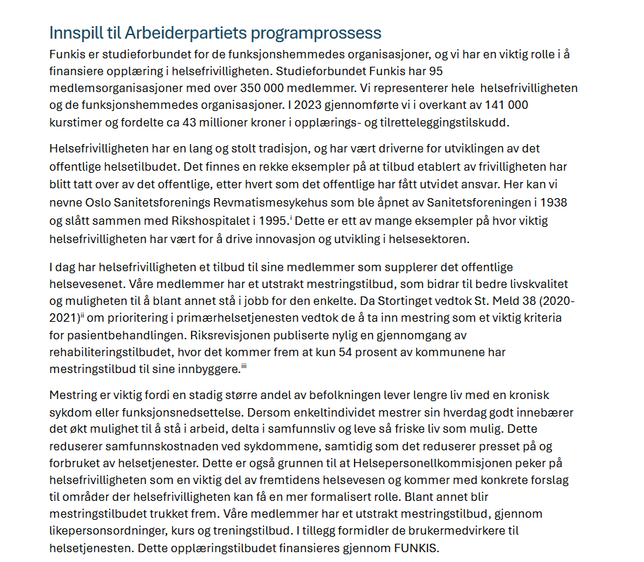
Hvordan påvirke partiene arbeidsprogram?
Det er veldig enkelt!
Be om møte
Send skriftlig innspill
Notes:
EST TIDSBRUK: 5 min
Det er veldig enkelt å påvirke partienes programprosesser! Men det krever litt innsats.
Det første man må gjøre er å finne ut hvem som sitter i de ulike partienes programkomiteer. I store kommuner og de fleste fylker vil partiene ha lett tilgjengelig informasjon på sine nettsider om programprosessene inkludert kontaktinformasjon, mens i mindre kommuner kan det være man må ta kontakt med alle partiene for å finne ut NÅR partiet velger programkomite, HVEM som sitter der og ikke minst NÅR vedtak på program skal være.
Når du vet dette er det egentlig veldig rett frem, særlig basert på alt dere har lært på dette kurset.
Du kan på vegne av organisasjonen be om møte med hele komiteen eller den som har ansvar for det fagfeltet. Til dette møtet er det selvsagt lurt å møte godt forberedt og ha med skriftlig innspill med forslag til formulering de kan ta inn i programmet og begrunnelse for hvorfor dette er en viktig sak som bør prioriteres. Dette skriftlige innspillet kan man gi som en utskrift, men viktig at det også sendes på epost fordi da er det så mye enklere å videreformidle.
Dersom du ikke får møte med programkomiteen så kan du sende skriftlig innspill helt uavhengig av det.
EKSPERTTIPSET:
Dersom du har tatt møte med noen eller alle partiene som sitter i dagens kommunestyre, ta kontakt med dem og gjør dem oppmerksom på innspillet dere har sendt programkomiteen! Det er viktig å bygge relasjoner og bygge allianser for sin sak.
EKSPERTTIPSET 2:
Dersom du kjenner noen som er aktive i et parti, ta kontakt med dem og legg frem saken for dem. Sannsynligvis får du da en ny alliert som kan snakke din sak på årsmøtet der programmet blir vedtatt.
Som sagt er prosessen tilnærmet lik om det er kommunevalg eller stortingsvalg. Den store forskjellen er at i et stortingsvalg vil man ha lengre vei for å få gjennomslag, men også større muligheter for å påvirke. Dersom man ikke får gjennomslag for sine innspill i første utkast av programmet vil man kunne ta møter med lokallagene og fylkeslagene til partiene og få dem til å ta opp kampen. Her er det egentlig bare fantasien som setter grenser og det handler om benytte seg av de mulighetene man har til å påvirke.

Slide 49
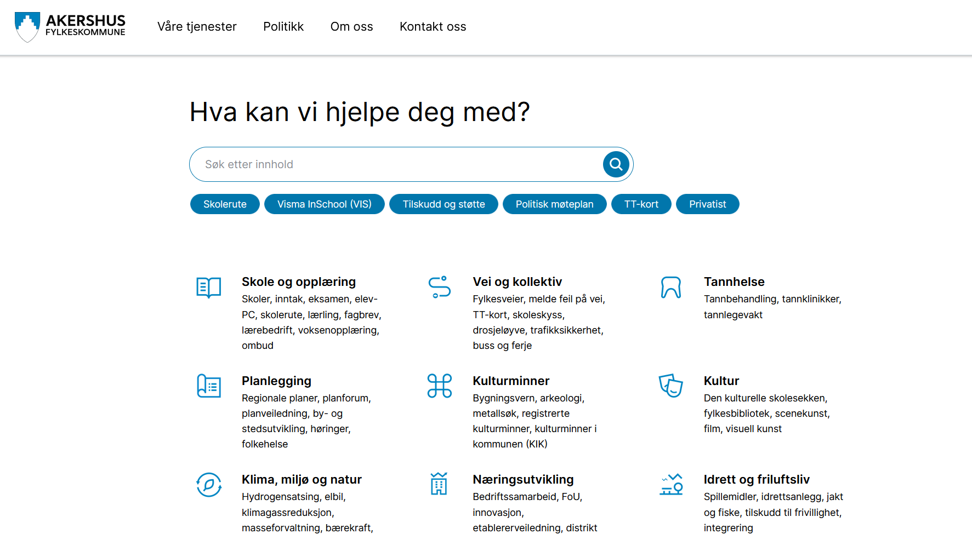
Hvordan finner jeg informasjon?
Det er enkelt å finne kontaktinformasjon til kommunen. Alle kommuner har en nettadresse som følger samme mal: kommunenavn.kommune.no det vil si at Alvdal kommune har nettadressen alvdal.kommune.no
Fylkene er litt vanskeligere, så her må dere søke i søkefeltet.
De politiske partiene har kontaktinformasjon på sine nettsider, men her kan det være behov for å lete litt på nettsidene.
Notes:
EST 2 min

Slide 50
Oppgave
Lag en oversikt som er relevant for saken din:
Hvilken koalisjon har flertall i fylkes-/kommunestyret? Hvem har ansvar for saken din?’
Hva slags styresett har fylket/kommunen?
Hvilket utvalg blir den behandlet i?
Hvilke partier er representert i utvalget og hva heter de ulike representantene??
Hva heter lederen og nestlederen i utvalget? Hvis parlamentarisk: hva heter ansvarlig byråden/fylkesråden?
Notes:
EST 15 min
Når dere har gjort dette vil jeg at dere skal lage en liste over folk dere kan kontakte, start med de partiene som utgjør en styrende flertall, deretter opposisjonen. Dere trenger ikke nødvendigvis ha møte med eller kontakte ALLE representantene i en komite, men som et minimum alle fraksjonsledere og viktigst, de som utgjør det styrende flertallet.

Slide 51
Interessepolitikk del 4

Slide 52
Politisk kommunikasjon
Hva er det?
Notes:
I dag skal vi gå gjennom et veldig nyttig verktøy for å få gjennomslag, kommunikasjonsarbeid!

Slide 53
Kommunikasjon – hva er det?
Notes:
EST TIDSBRUK: 10 min
Kommunikasjon er noe vi mennesker driver med, enten ubevisst eller bevisst, gjennom nesten hele døgnet. Ved vår stilhet kan vi signalisere at vi ønsker tid for oss selv, mens vi gjennom kontakt og samtale signaliserer at vi ønsker å være sammen med andre. Ordet kommunikasjon stammer fra det latinske communicare som betyr «å gjøre felles» og det er en betegnelse på å utveksle informasjon eller kunnskap mellom mennesker.
Kommunikasjon foregår alltid mellom mennesker og i kommunikasjonsteorien snakkes det ofte om sendere og mottakere av et budskap. I dette eksempelet er NRF sendere av budskapet. Vårt budskap i dette eksempelet er at fysioterapitilbudet i kommunen er får dårlig.
Hvem er det vi ønsker å nå ut til? Det kan være veldig mange forskjellige mottakere vi ønsker å nå med budskapet vårt. For eksempel ønsker vi å nå politikerne, her representert ved ordføreren i Namsos kommune Arnhild Holstad. Noen andre vi kanskje ønsker å nå ut til er media og avisene og sist kanskje vi ønsker å nå ut til folk flest, innbyggerne i kommunen.
Det som er viktig her er at hvem vi snakker til også påvirker hvordan vi sier det. Vi må rett og slett tilpasse budskapet til mottakeren. For å ta et enkelt eksempel. Når jeg snakker med tantebarna mine/barna mine så bruker jeg helt andre ord og sier ting på en helt annen måte enn når jeg snakker med kollegene mine. Det samme gjaldt da jeg var yngre og snakket med mine besteforeldre. Vi mennesker er sosialisert inn i vanen med å tilpasse budskapet vårt til mottakerne når det kommer til en-til-en kommunikasjon, men vi tenker ikke nødvendigvis så nøye igjennom hvordan vi skal gjøre det i andre settinger.
Oppgave:
Hvordan ville du tilpasset budskapet mot disse tre gruppene?
Svar:
Det finnes ingen fasit på hva som vil fungere best men det jeg ville gjort:
Politikere:
Media: nyhetskriterier og anekdotiske bevis
Folk flest: forklart hvorfor dette er et problem.

Slide 54
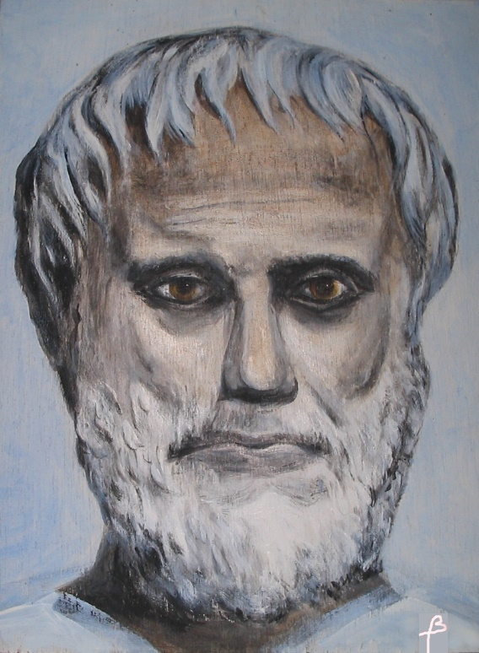
Retorikk
Notes:
EST TIDSBRUK: 5 min
Retorikk, eller kunsten å tale for å overbevise. Retorikk er et virkemiddel vi bruker for å overbevise mottakeren av budskapet. Her er det fristende å hente frem noen gamle grekere for å sette ting i kontekst. Aristoteles la bærebjelken for moderne retorikk, med fokus på ethos, pathos og logos.
Ethos: viser til talerens egen autoritet. Når vi uttaler oss som brukermedvirkere eller som representanter for FUNKIS har vi automatisk en troverdighet. Vi snakker på vegne av enten våre egne erfaringer eller på vegne av en gruppes erfaring. Her gjelder det å ikke misbruke vår naturlige troverdighet.
Pathos: vender seg til tilhøreren og dennes følelser for å påvirke. Et klassisk eksempel fra mediene her er en kreftsyk småbarnsmor som ikke får tilgang på medisiner fordi staten Norge ikke ønsker å betale. Det kan være mange grunner til at staten ikke ønsker å betale, men det hjelper lite fordi det virker hjerterått å frata småbarnsmoren livet for å spare penger.
Logos: appellerer til fornuften og det logiske argument. Her kan vi plassere argumenter som viser til lovtekster, kostnadseffektivitet og hva som er fornuftig.
Enkelt oppsummert kan vi si at FUNKIS har en automatisk troverdighet. Når vi skal kommunisere et budskap kan vi støtte oss på argumenter som enten retter seg mot hjertet eller hjernen.
Når vi skal ut i media med en budskap er det mest hensiktsmessig på sikt å benytte seg av argumenter som knytter seg til logikk eller fornuft.
I vårt case med fyisoterapi kan det være så enkelt som å henvise til lovteksten som faktisk gir rett til fysioterapi for personer som står i fare for å få redusert funksjonsevne. Men det kan være enklere å komme på i media med en personlig historie om at Mari ikke får fysioterapi og dermed risikerer å måtte sykemelde seg.
Og uansett hva vi ønsker å kommunisere så er det viktig at vi er sannferdige. Som sagt så har vi en automatisk troverdighet når vi uttaler oss på vegne av NRF. Denne troverdigheten kan mistes dersom vi ikke er sannferdige i vår kommunikasjon med omverden.

Slide 55
Hvordan tilpasse et budskap?
Notes:
EST TIDSBRUK: 10 min
Som vi har vært innom må budskapet tilpasses mottakeren og vi kan bruke retoriske virkemidler for å forsterke vårt budskap.
Så hvordan tilpasser vi budskapet vårt?
For det første må vi tenke at vi er mottakeren. Hvis du var mottakeren hvordan ville du likt å få budskapet?
Snakk med et språk mottakeren forstår. I vårt case med tilgang til fysioterapi i kommunen kan man se for seg å spisse budskapet på to forskjellige måter:
Til allmennheten: snakk om ventelister, manglende tilbud og konsekvenser av å vente for lenge på fysioterapi. Det kan være greit å ha med noe informasjon om hva en revmatisk sykdom er for noe og hvordan den påvirker kroppen for å få folk til å forstå alvoret.
Til politikerne: Her kan man gå litt mer inn i detaljene, men man må ha et enkelt og tydelig budskap som politikerne kan huske. Man kan for eksempel spesifisere at det er for lange ventelister for å komme til fysioterapeut med driftsavtale med kommunen, om urimeligheten ved å skulle bruke et privat tilbud som ikke dekkes over egenandelen. Det er mulig å vise til lovtekster og forskrifter som sier noe om hvilket tilbud kommunen er lovpålagt å ha i kommunen. Vi må kunne forvente at politikerne har et høyere kunnskapsnivå enn befolkningen. Hvis de ikke har det så er det vår oppgave å opplyse dem om det. I tillegg vil disse detaljene være viktig dersom de skal arbeide videre med saken.
Benytt deg av positiv kommunikasjon så langt det lar seg gjøre. Mange interesseorganisasjoner er kjent som de litt sinte og sure aktivistene. Hvis det bare kommer klaging fra FUNKIS/organisasjonen er det vanskelig å få med seg politikere og andre på vårt lag. Bare sett deg selv i mottakerens situasjon. Du har ikke så lyst til å bruke tid og krefter på å bistå noen som bare klager og aldri blir fornøyd. Derfor er det viktig å h ai bakhodet at vi i NRF skal være hyggelige og rause, vi skal være «likandes» i alle situasjoner. Dette betyr ikke at vi skal mangle brodd eller kritikk, men det påvirker hvordan kritikken fremføres.
For å ta et ekte eksempel på politisk kommunikasjon som vi gjorde i 2018 var en ganske liten sak, men veldig viktig for de det gjaldt. Høsten 2018 kontaktet et medlem oss med sin histore om at hun var diagnostisert med systemisk sklerose og måtte gjennomgå behandling som ville potensielt gjøre henne infertil. Egenandelen for fertilitetsbehandling i Norge er på litt over 17 000kr. Dette var en ung, kvinnelig student som måtte hoste opp 17 000kr midt i en livskrise hvor hun også skulle venne seg til tanken på at hun har fått en alvorlig, kronisk sykdom.
Her er det lett å falle i fella å anklage politikerne for å ha laget et urimelig system med vilje. At dette systemet var utformet slik som en bevisst handling for å spare staten for penger. Det er enkelt å tillegge andre meninger de ikke nødvendigvis har. Vi valgte å fokusere på saken og argumentere logisk mot systemet slik det var satt opp og Stortinget vedtok høsten 2018 en formulering om at fertilitetsbehandling skulle anses som en del av behandlingen der det var alvorlig sykdom og stor risiko for infertilitet.
Ettersom vi fikk mer kjennskap til saken viste det seg at det var en bieffekt av utvidede rettigheter ved barnløshet som var årsaken til at vårt medlem måtte betale for fertilitetsbehandlingen selv. Dette var rett og slett en problemstilling som ikke var tenkt på da nytt regelverk ble vedtatt.
Hvis vi da hadde gått hardt ut å anklaget politikerne for å være hjerteløse, som ønsket å la alvorlig syke kvinner betale fertilitetsbehandling er det for det første ikke sikkert at vi ville fått gjennomslag så fort. Men selv om det hadde blitt vedtatt så hadde politikerne sittet igjen med et dårlig inntrykk av oss som en aktør som gir dem ufortjent ris. Dette er politikere vi ønsker å samarbeide med over tid så det tjener ikke saken i lengden.

Slide 56
Sosiale medier
Notes:
EST TIDSBRUK: 5 min
Kjenner dere til alle disse sosiale medie-kanalene?
Dette er de fire største sosiale mediene i verden i dag. Det er facebook, instagram, tiktok og snapchat. Det som kjennetegner alle plattformene er at de legger opp til sosial interaksjon eller kommunikasjon mellom brukerne. Det er lagt opp til toveis eller flerveis kommunikasjon mellom brukere. Dette skiller disse fra tradisjonelle medier som aviser og fjernsyn som i stor grad bedriver enveiskommunikasjon. Det vil si at vi er mottakere av budskapet som formidles, men vi har liten mulighet for å kommentere eller uttrykke vår mening om innholdet.
Av disse fire kommer vi til å fokusere på facebook. Vi fokuserer på facebook fordi det er der det er desidert flest folk og det er den sosiale medieplattformen som brukes mest. Vår holdning er at det er viktig å være på sosiale medier, men man bør ikke være der hvis man ikke har tid til å følge opp på en god måte. Sagt enkelt det er bedre å være bare på facebook og gjøre det bra, enn å være på alle fire plattformene og gjøre det dårlig på alle fire fordi man ikke har tid til å gjøre det bra.
Fordelen med face

Slide 57
Hvorfor være på facebook?
Notes:
EST TIDSBRUK: 5 min
Visste du at?
Over 4 millioner nordmenn har en facebook-profil
Brukermålinger tyder på at 9 av 10 bruker profilen sin daglig
Over 3 av 4 over 60 år har en facebook-profil
Facebook er en viktig kanal å bruke dersom man ønsker å nå ut til så mange som mulig på en enkel måte. Fordelen med facebook er at man kan nå ut til folk man ikke kjenner eller som tidligere ikke har hørt om FUNKIS.
Så for å svare på spørsmålet: hvorfor være på facebook? Fordi det er der folk er!
Et annet svar er også at facebook minsker avstanden mellom folk. Reelt sett.
Terskelen for å ta opp telefonen å ringe ordføreren for å snakke om en sak er veldig høy. Man har kanskje aldri truffet hverandre før, aldri snakket sammen. På facebook er terskelen mye lavere. Ordføreren er et tastetrykk unna. På facebook og andre sosiale medier så er det mulig å komme i kontakt med folk man ikke kjenner. Dette er noe vi burde benytte i mye større grad enn i dag.

Slide 58
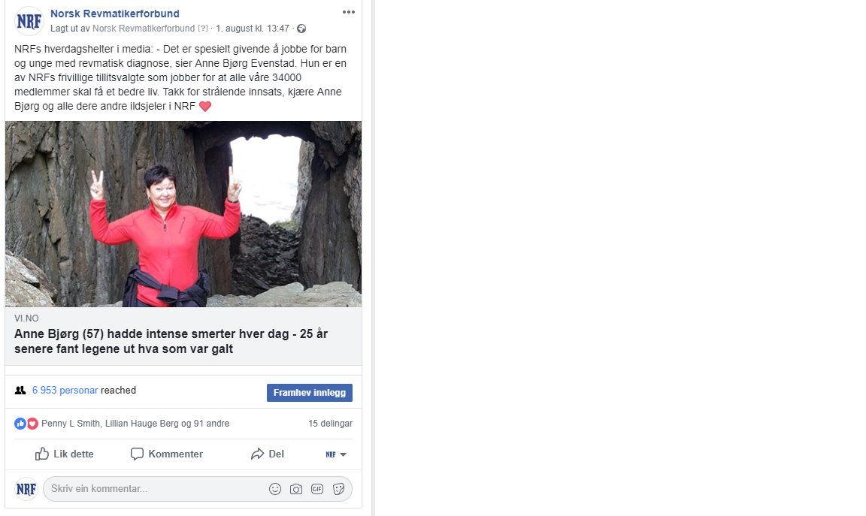
Hva er en god statusoppdatering?
Gode facebookposter har mer spredning. Det er viktig å bruke bilder og linke til nettartikler som gir mer informasjon.
Notes:
EST TIDSBRUK: 5 min
Hva er en god statusoppdatering?
Det er et par tips til hva som er en god statusoppdatering som er enkle å gjennomføre og som bidrar til bedre spredning.
bilde og video er veldig viktig! Det er et blikkfang som pirrer nysgjerrigheten
skriv med fallende viktighet. I nyhetsstrømmen til folk kommer gjerne bare det første avsnittet med også må man trykke på statusen for å lese mer. Få derfor frem poenget helt i starten
Link til en nettsak/saken dersom du trenger mer plass! Når lokallagsnettsidene kommer kan dere publisere en sak der og linke til den på facebook. På den måten driver dere trafikk inn på nettsiden.
Prøv å komme med regelmessige statusoppdateringer. En gang i uka er mer enn nok, men det er viktigere at det er bra statusoppdateringer enn at det er regelmessig. Dersom du ikke har noe å publisere kan du dele en av NRF sine statusoppdateringer.

Slide 59
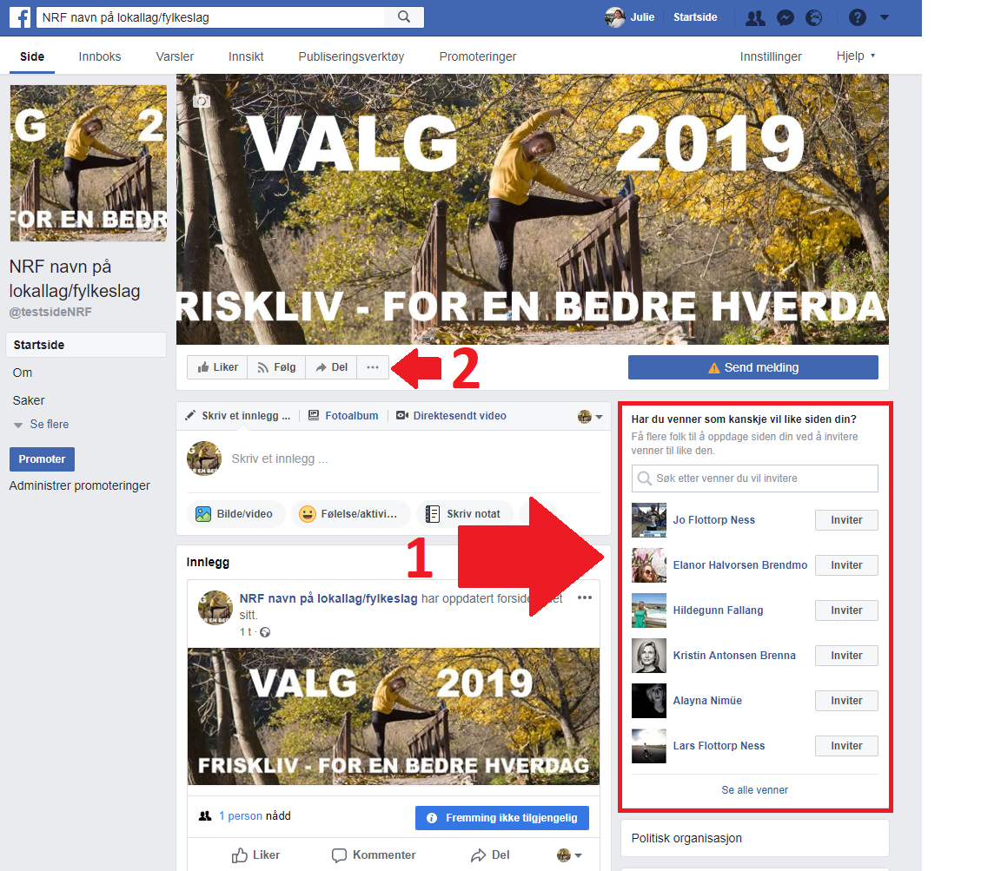
Hvordan få følgere?
Inviter alle vennene dine til å like siden. Oppfordre alle i lokallaget til å gjøre det samme.
Notes:
EST TIDSBRUK: 5 min
Få opp følgermassen
Det enkleste man kan gjøre for å få flere følgere er å invitere alle venner og bekjente til å like siden. Oppfordre alle i lokallaget til å gjøre det samme.
Det er to måter å invitere folk til å like siden din:
Når du har likt siden du har opprettet, så vil du få opp et panel på høyre side hvor du kan invitere venner til å like siden.
For de som ikke er administratorer eller redaktører må man bruke en annen fremgangsmåte. Trykk på de tre prikkene ca midt på siden (merket "2" på bildet). I menyen som kommer ned da trykk på "inviter venner".
Et tips her er å bli venner med byens politikere og administrasjon på facebook så disse kan bli invitert til å like siden din. I tillegg kan det være smart å invitere andre organisasjoner til å like siden.

Slide 60
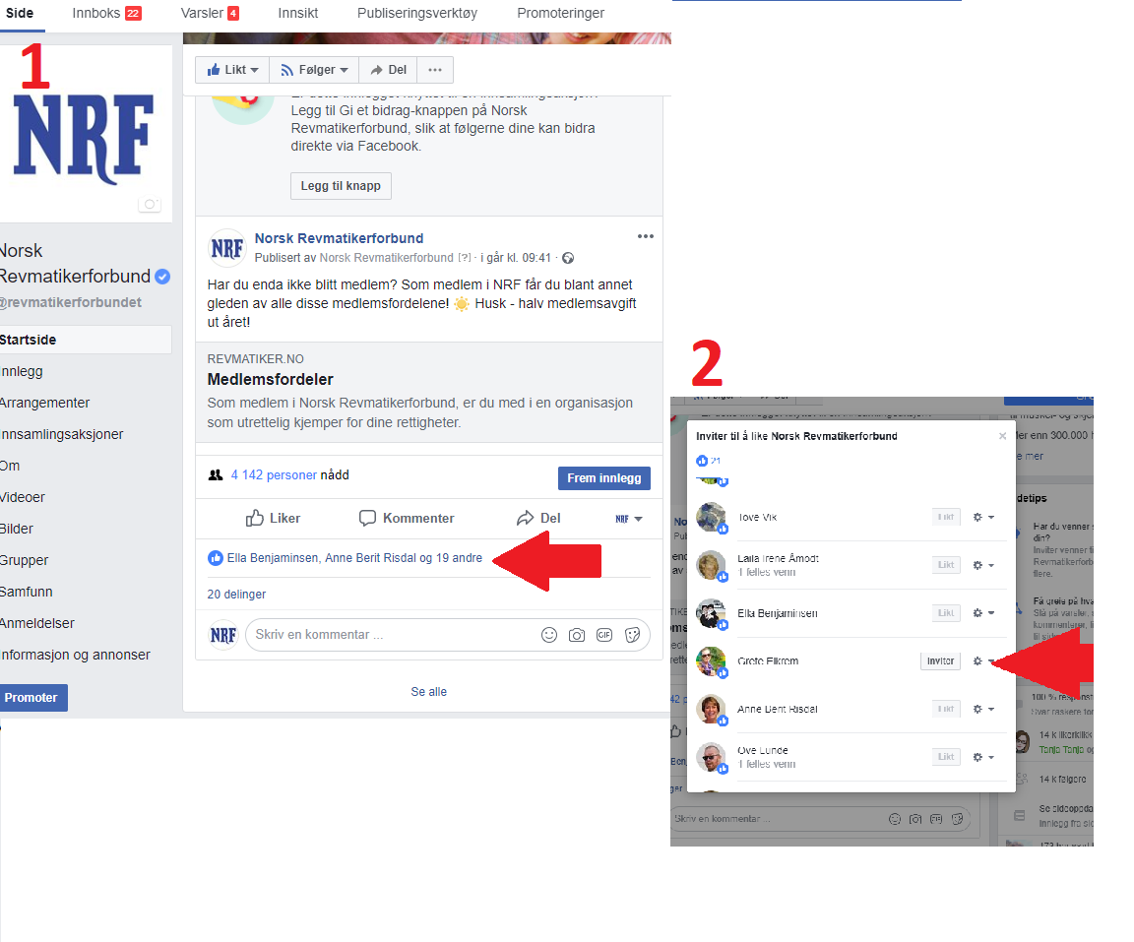
Eksperttipset
Oppfordre folk som liker posten din til å også like siden din.
Notes:
EST TIDSBRUK: 5 min
Eksperttipset
Når man har invitert alle venner og bekjente kan det være utfordrende å få flere følgere. Her kommer noen tips til hva man kan gjøre for å få flere følgere.
prøv å legg ut en ny statusoppdatering regelmessig. En gang i uka er mer enn nok. Hvis du ikke har en egen statusoppdatering du ønsker å legge ut kan du dele en av statusoppdateringene til NRF.
Når du har fått "likes" på en statusoppdatering kan du sjekke hvem som har likt statusoppdateringen og invitere disse til å like siden.
Dette gjør du ved å gå til en statusoppdatering og trykker på navnene til de som har likt statusen (bilde nr 1). Da får du opp et vindu som viser navene på de som har likt statusen og hvorvidt de liker siden din (bilde nr 2). Scroll deg nedover og se at alle har likt siden din, inviter de som har likt statusoppdateringen men som ennå ikke liker siden din.
Dette er en effektiv måte å få flere følgere på fordi du når ut til folk som er utenfor bekjentskapskretsen deres, men som er sympatisk innstilt til saken (de har jo allerede likt statusoppdateringen!)

Slide 61
PAUSE!
Notes:
15 min pause

Slide 62
Hvordan komme på i avisa?
Notes:
EST TIDSBRUK: 5 min
Det er vanskeligere å komme på i tradisjonelle medier enn på sosiale medier. Rett og slett fordi vi bestemmer selv over hva vi selv vil legge ut på facebook. For å komme på i tradisjonelle medier er vi avhengig av at andre synes det er en spennende og viktig sak. Og å overbevise dem om det kan være vanskelig, spesielt i den pressede situasjonen som mange mediehus befinner seg i for tiden.
For å øke sannsynligheten for å komme på en sak er det en ide å forstå medienes logikk. Eller som vi sa i starten. Prøve å se saken fra mottakerens side, i dette tilfellet hvordan en journalist eller redaktør ser saken.
Aviser og redaksjoner opererer etter det de kaller nyhetskriterier:
Vesentlighet: Hendelsen bør være viktig for mange
Identifikasjon: Mottakeren bør føle at dette angår akkurat han eller henne
Sensasjon: Hendelsen bør skille seg ut fra det «vanlige»
Aktuelt: Hendelsen bør nettopp ha skjedd eller ikke være kjent tidligere
Konflikt: Konflikter og uenighet er ofte godt nyhetsstoff fordi det er engasjerende
I tillegg vil vi slenge på et siste kriterie. Nyheten må være «shareworthy».
De tradisjonelle mediene opererer ikke i et vakuum og har naturlig nok blitt påvirket av den nye medievirkeligheten og spesielt sosiale medier.

Slide 63
Budskap
Notes:
EST TIDSBRUK: 5 min
For å komme på må vi ha et budskap. Disse spørsmålene kan være nyttig å ha tenkt igjennom før man ringer en journalist.
Vet dere selv hva som er budskapet?
Hva er budskapet?
Kan det oppsummeres enkelt?
For å bygge opp under budskapet kan dere se om dere kan finne svar på disse spørsmålene:
Hva er konflikten?
Har man enkeltpersoner som kan personifisere?
Finnes det undersøkelser eller rapporter som bygger opp under det deres budskap?
Finnes det noen støttespillere dere kan bruke?
Her er det viktig å huske at dere kan sakene bedre enn journalistene og politikerne! Dere er ekspertene! Hjelp gjerne journalistene med gode caser og gode saker. Det er de takknemlig for.

Slide 64
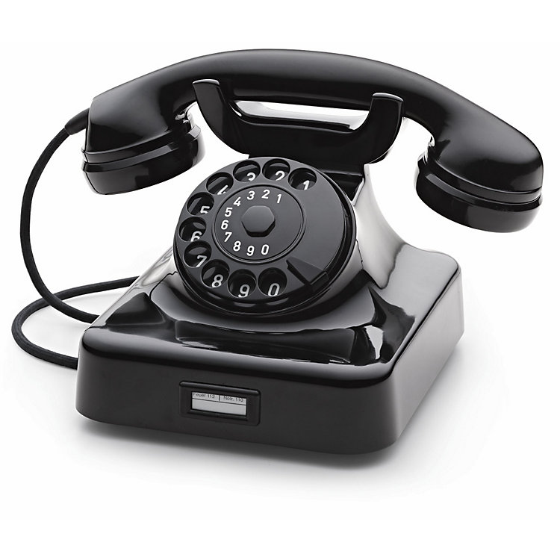
Ring en journalist
Notes:
EST TIDSBRUK: 5 min
For å få en sak på i media må man, i tillegg til å ha et budskap, ta en telefon til avisa og snakke med en journalist. Det kan være en fordel å være forberedt til samtalen ved å jobbe seg gjennom spørsmålene på forrige side sånn at budskapet er tydelig og enkelt.
Dersom man synes det er ubehagelig å ringe å snakke med journalister kan det være greit å tenke på at journalister er vanlige mennesker, som deg og meg.
Det vanligste svaret når man ringer en journalist er at de sier de er interessert i saken og skal ta det opp på redaksjonsmøtet. Her er det viktig og være litt «på». Det vil si, følg opp journalisten, spør når du kan vente svar på om de ønsker å prioritere saken. Dersom vedkommende ikke ringer tilbake, så kan du ringe. Her er det en balansegang mellom å være «på» og «masete», så forhold deg til normal folkeskikk og følg de avtalene dere blir enige om.

Slide 65
Hvordan skrive en kronikk eller et leserinnlegg?
Notes:
EST TIDSBRUK: 20 min
Dersom dere ikke kommer på med saken deres kan dere prøve dere på et leserinnlegg eller en kronikk i lokalavisa. Det er mye enklere enn å få journalistene til å produsere en sak.
Det første du kan gjøre er å se i lokalavisa på debattsidene. Der står det alltid informasjon om hvordan man kommer i kontakt med debattredaksjonen og hvor lange innlegg de ønsker. Vanligvis er en kronikk 5000 tegn, et innlegg 300 tegn og et kort innlegg mellom 1000 og 2000 tegn, inkludert mellomrom. Vi anbefaler at dere holder dere innenfor tegn-angivelsen da dette er en forutsetning for å få leserinnlegget på trykk. Dersom dere ønsker å skrive en kronikk så kan det være en ide å sende en henvendelse til debattredaksjon og høre om de er interessert i en kronikk om et angitt tema med den og den vinklingen. Dette fordi det er mye jobb å skrive en god kronikk og det er kjedelig dersom man legger ned mye arbeid i å skrive en kronikk også kommer den ikke på trykk en gang.
Når det kommer til oppbygging av et leserinnlegg eller kronikk så følger den gjerne samme mal.
Innledning: du må ha en kort innledning hvor du vekker interesse eller sympati. Du må gi leseren en grunn til å lese videre.
Hoveddel: Her må du forklare hva som er problemet, komme med argumenter for at noen bør løse problemet og eventuelt imøtegå motpartens argumenter.
Avslutning: du må oppsummere og slå hovedargumentet endelig fast.
Her er det viktig å ha i bakhodet at budskapet må være enkelt å forstå og enkelt å huske.
Oppgave:
Skriv et utkast til et leserinnlegg om din sak på 2000 tegn.

Slide 66
Strategi for politisk gjennomslag!
Notes:
EST TIDSBRUK 5 min
Hva er en strategi for politisk gjennomslag? Vi skal ikke gjøre det vanskeligere enn det det er! Det er rett og slett en plan for hvilke aktiviteter man skal gjøre for å maksimere sjansen for å få det som vi vil!
Og dere er allerede på god vei. Dere har arbeidet med saken deres, har gode argumenter for hvorfor det er viktig og riktig å prioritere akkurat deres sak og ikke minst har dere trent på å gjennomføre møte med politikerne. Det som gjenstår er ikke verre enn å sette dette i system og ikke minst kartlegge hvem andre, typisk andre organisasjoner, ressurspersoner, som kan være deres allierte.

Slide 67
Veien videre
Notes:
EST TIDSBRUK 5 min
Nå har dere fått alle verktøyene dere trenger for å drive skikkelig profft politisk påvirkningsarbeid! De ti timene vi har tilbrakt sammen gjør dere nå klar til å lage en plan for politisk gjennomslag!
Dere har arbeidet godt med saken deres, har gode argumenter for og gode svar på vanskelige spørsmål, alt oppsummert i de flotte møtenotatene dere har skrevet. I tillegg vet dere hvordan dere skal gjennomføre gode møter med politikerne. Mange av dere har til og med allerede gjennomført møter med politikerne! Det er veldig bra.
I tillegg har dere lært MASSE om hvordan arbeidet i folkevalgte organer er organisert og ikke minst hvem dere skal snakke med og hvorfor. Dere har lært om prosessene i de politiske partiene og hvordan dere kan påvirke partiprogrammene.
I dag har vi vært gjennom hvordan man kan bruke politisk kommunikasjon som et virkemiddel for å øke sjansene for gjennomslag.
Nå gjenstår det bare å gå ut å gjøre jobben! Å bruke den kunnskapen dere har fått til å gjøre deres kommuner og fylker litt bedre for de som kommer etter.
Lykke til!

Slide 68
Takk for meg!
[navn og kontaktinformasjon]

